Slide 1



组会汇报

Slide 2

目录 | CONTENT
1
论文阅读
2
未来计划

Slide 3
UNITS: A Unified Multi-Task Time Series Model
Neurips 2024
Harvard University
MIT Lincoln Laboratory
Notes:
Salesforce人工智能研究
通用时间序列预测变换器的统一训练
这篇文章介绍了作者团队提出的MOIRAI模型：一种基于统一训练的通用时间序列预测变换器，目的是通过大规模的多领域数据预训练，解决多频率、多变量和分布变化等挑战，从而提高时间序列预测的准确性和灵活性。

Slide 4
背景和动机
多变量时间序列（MTSF） 大型语言模型（LLM）
1.传统的时序预测方法存在限制；
2.通用时序预测模型方向有优势；
Notes:
传统的时序预测方法存在限制：
单一模型针对单一数据集，缺乏跨任务的泛化能力。
无法有效处理跨频率学习（不同采样频率的数据）。
难以处理多变量时序数据，忽略变量之间的关系。
假设固定分布，难以应对具有不同分布的数据。
通用时序预测模型的优点：
跨领域泛化能力：可以处理不同领域的数据，无需为每个领域单独训练模型。
跨频率学习：自动适应不同频率的时序数据，避免为每种频率单独训练模型。
多变量预测：能够处理多变量时序数据，学习变量间的复杂关系。
灵活的分布预测：使用混合分布方法，适应不同分布的数据，避免固定的预测分布假设。

Slide 5
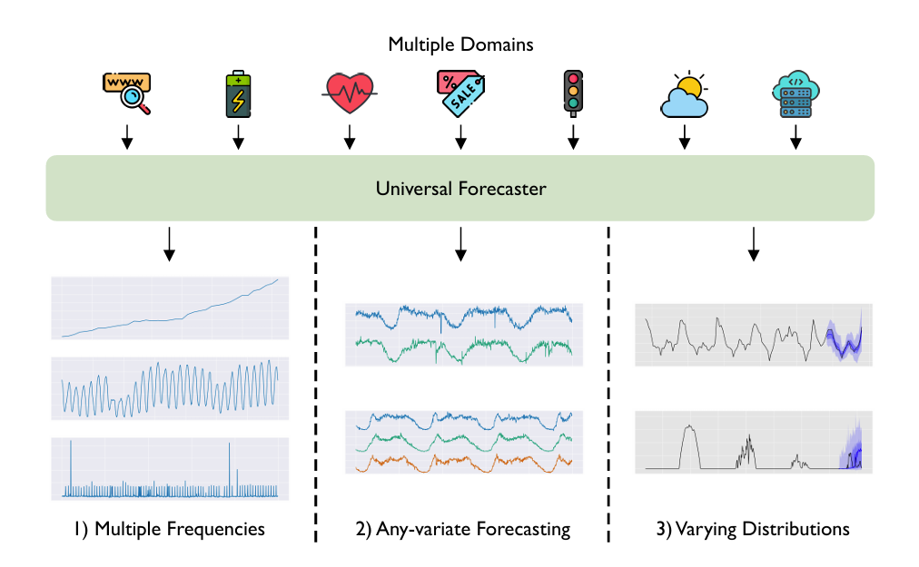
研究问题和挑战
(i) 单一模型针对单一数据集，缺乏跨任务的泛化能力；
(ii) 无法有效处理跨频率学习（不同采样频率的数据）；
(iii) 难以处理多变量时序数据，忽略变量之间的关系；
(IV) 假设固定分布，难以应对具有不同分布的数据。
Notes:
具体来说

Slide 6
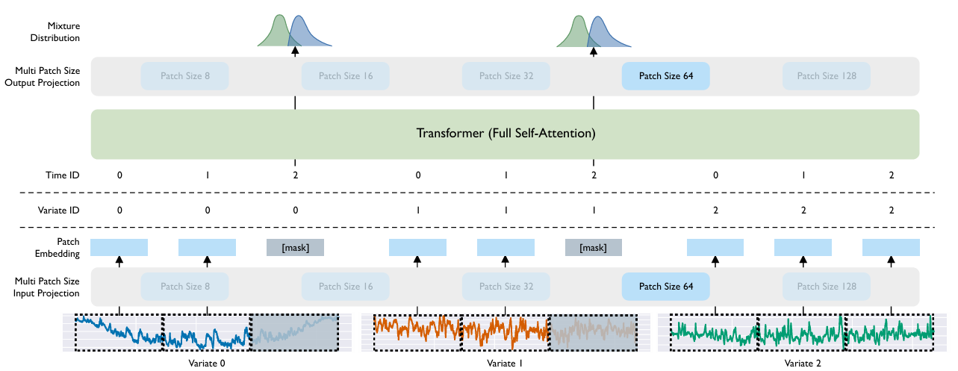
基于掩码编码器的通用时间序列预测 Transformer（MOIRAI）
Notes:
Masked EncOder-based UnIveRsAl TIme Series Forecasting Transformer
步骤1：时间序列数据的“补丁”处理
问题：时间序列数据的频率差异（如分钟级、小时级、日级等）使得模型需要处理不同的时间分辨率。现有的模型常常依赖固定的输入尺寸，这对于处理不同频率的时间序列会带来困难。
解决方法：MOIRAI模型使用补丁（patch）方法，将时间序列数据分成多个“小块”进行处理。每个“补丁”代表一个时间段的数据，且根据数据的频率（高频或低频）使用不同大小的补丁。例如，高频数据（如分钟级数据）使用较大的补丁，而低频数据（如日级数据）使用较小的补丁。这种方法帮助模型适应不同频率的数据，从而更有效地捕捉时间序列的长期依赖关系。
步骤2：多频率数据的处理
问题：不同频率的时间序列数据之间存在潜在的干扰（例如，高频数据的噪声可能影响低频数据的预测）。
解决方法：MOIRAI通过为每种频率学习不同的输入和输出投影层来解决这个问题。每种频率的数据通过专门的投影层被映射到向量空间，确保模型能够专门学习不同频率数据的特征。高频数据使用较大尺寸的补丁和投影层，而低频数据则使用较小尺寸的补丁和投影层。这种方式避免了不同频率之间的干扰，同时保证了模型在处理各种数据时的效率。
步骤3：任意变量时间序列的处理
问题：时间序列数据的维度（即包含的变量数量）可能不同，例如一个数据集可能包含3个变量，而另一个可能包含10个变量。这种维度不一致会使得模型很难处理具有不同数量变量的多变量时间序列。
解决方法：MOIRAI通过引入任意变量注意力（Any-variate Attention）机制来解决这个问题。具体来说，MOIRAI将多变量时间序列“拉平”，即将所有的变量（无论其数量多少）作为一个统一的序列进行处理。这意味着，无论时间序列包含多少个变量，MOIRAI都会将其当作一个整体来处理，而不是单独考虑每个变量。此外，通过旋转位置编码（RoPE）和二元注意力偏置（binary attention bias），MOIRAI能够有效区分不同的变量，并确保变量的顺序和位置在处理过程中得到正确的表示。这解决了多个变量在序列中的顺序问题，并能处理任意数量的变量。
步骤4：预测分布的灵活性
问题：时间序列数据的分布可能有很大差异，比如某些数据可能呈现对数正态分布，另一些可能遵循学生t分布。传统的模型通常使用单一的分布来进行预测，但这种方法对不同分布的数据适应性差。
解决方法：MOIRAI采用**混合分布（mixture distribution）**来预测未来的值。这种方法结合了多个分布（如学生t分布、负二项分布、对数正态分布等），根据不同的数据特性灵活地调整预测分布。这使得模型能够在面对多样化的时间序列数据时，保持较高的预测精度。
假设有一个包含三个变量的数据集，每个变量的时间序列数据如下：
变体0（目标变量1）
变体1（目标变量2）
变体2（协变量）
这些时间序列数据经过“补丁”处理后，每个时间点的多个数据点被拆分为多个补丁。每个补丁代表一个时间段的数据。
输入的主要部分是通过“补丁投影层”将数据转化为向量表示。这些向量同时包含时间信息和变量信息。
输出是预测的未来时间点的数据，它们被映射到混合分布的参数中。例如，如果目标是预测未来1小时的PM2.5浓度，那么MOIRAI会根据输入的历史数据和协变量预测未来PM2.5浓度的概率分布，输出可能是一个由多个分布（例如正态分布、学生t分布等）组成的混合分布。
高频数据使用较大的补丁（30分钟），学习局部的快速变化和短期依赖关系。
低频数据使用较小的补丁（7天），学习全局的长期趋势和季节性变化。

Slide 7
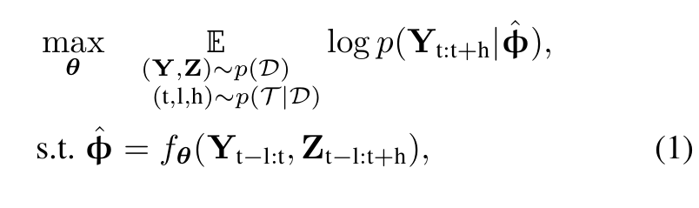
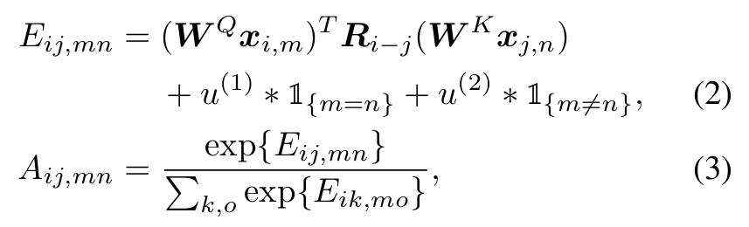
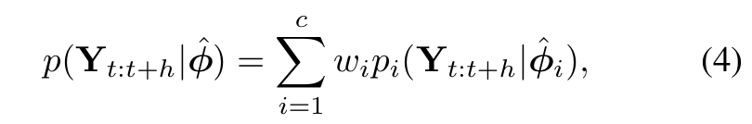
Notes:
公式 (1) 通过最大化对数似然函数来优化模型，确保模型的预测尽可能符合实际观测数据。
公式 (2) 引入了任意变量注意力机制，允许模型在时间和变量维度上同时进行学习，捕捉数据中的复杂依赖关系。
公式 (4) 使用混合分布来进行预测，能够根据数据的特性灵活选择不同的分布类型，提供更精准的预测结果。

Slide 8
训练内容
构建LOTSA数据集
预训练任务设计
训练过程
Notes:
构建了一个超大规模时间序列数据集，覆盖九个不同领域，目的是应对现有数据集在规模和多样性上的限制；
预训练任务优化混合分布的对数似然，以增强模型对不同下游任务的适应性。
优化器和学习率调度：作者使用了AdamW优化器和线性预热与余弦退火的学习率调度，来提高训练的稳定性和效率。
序列打包：由于时间序列的长度差异很大，直接对数据进行填充（padding）会造成计算资源浪费。为此，作者采用了序列打包技术，将不同长度的时间序列按一定规则进行“打包”，从而减少了填充所带来的计算负担，并提高了批处理的效率。

Slide 9
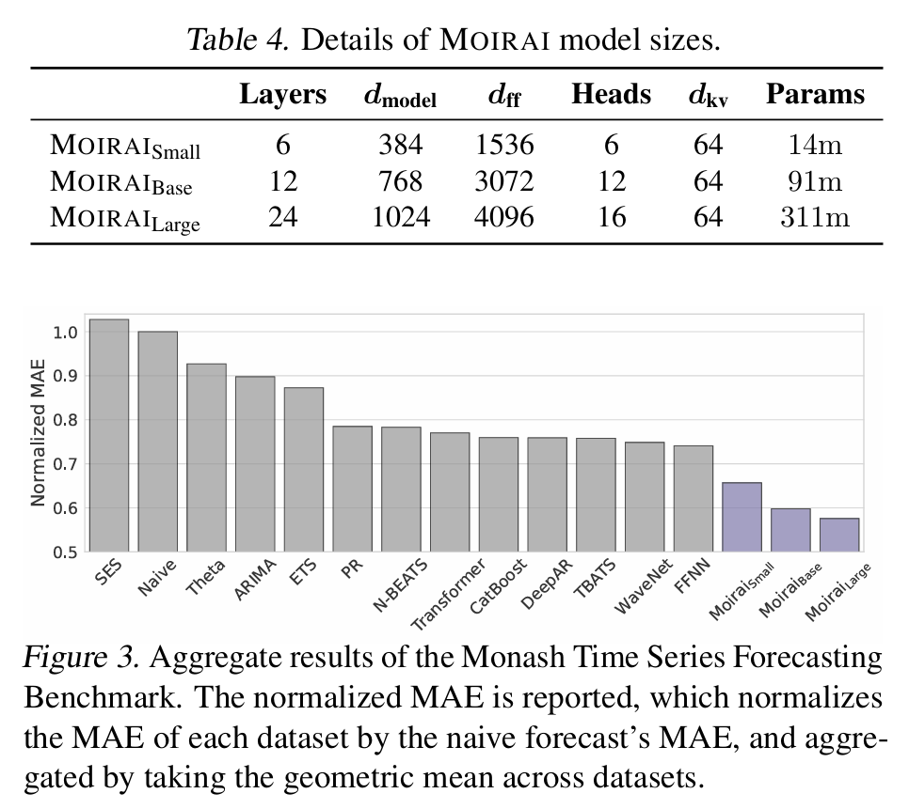
Notes:
这张图表和图形展示了MOIRAI模型的不同规模（小型、中型、大型）以及其在Monash时间序列预测基准上的表现
层数；模型维度；前馈层维度；头数；键值维度；参数数量
X轴：列出了多种时间序列预测模型（例如，SES、Naive、Theta、ARIMA等），包括MOIRAI模型的三个版本（Small、Base、Large）。
Y轴：表示标准化的MAE值，值越小表示模型在预测上的表现越好。
表格提供了MOIRAI模型不同规模的详细参数信息，展示了随着模型规模的增加，层数、参数数量等逐步增加。
图形展示了MOIRAI模型在Monash时间序列预测基准中的表现，表明MOIRAI大型模型（MOIRAI Large）在众多时间序列预测方法中具有最好的预测能力，标准化MAE最小。
Monash时间序列预测是由Monash大学提出的一个用于时间序列预测模型评估的基准数据集。

Slide 10
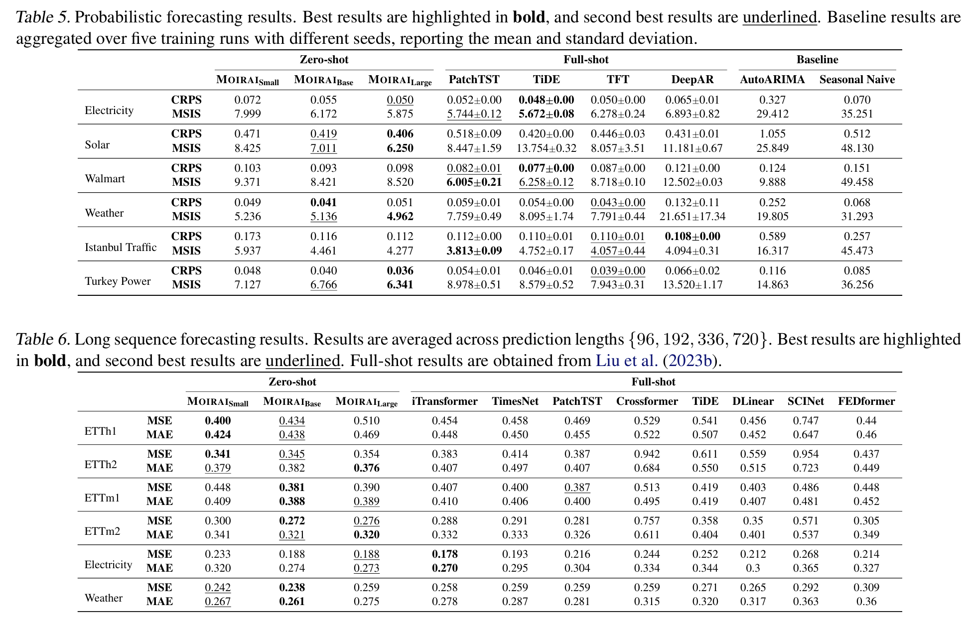
Notes:
这两张表格展示了MOIRAI模型在多个时间序列预测任务中的优越表现，尤其在零-shot和full-shot设置下，MOIRAILarge在CRPS、MSIS、MSE和MAE等指标上都表现出了最佳预测精度，超越了其他先进模型和基准方法。
Zero-shot指的是模型在没有任何目标任务数据的情况下进行预测，而full-shot指的是模型在使用完整的目标任务数据进行训练后进行预测。
正如表格所示，MOIRAI模型在零-shot（没有任何目标任务数据）情况下的表现往往优于其他模型，即使在full-shot（使用完整的目标任务数据进行训练）情况下，MOIRAI依然展现出较强的预测能力，尤其是在多个时间序列预测任务中。这表明MOIRAI的预训练和灵活性使其在没有专门任务数据时也能表现出色。

Slide 11
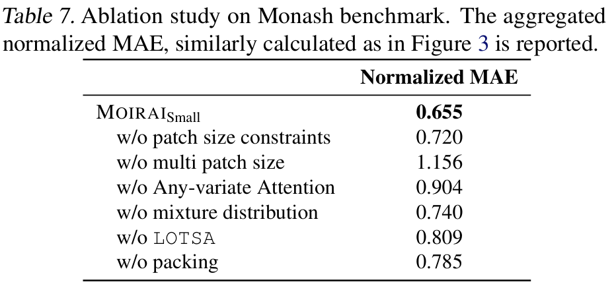
Notes:
这张图表展示了MOIRAI模型在Monash基准上的消融实验，评估了不同组件对模型表现的影响，结果表明去除关键组件（如补丁大小约束、Any-variate Attention等）都会导致标准化MAE值的显著增加，从而证明这些设计在提高预测准确性方面的重要性。

Slide 12
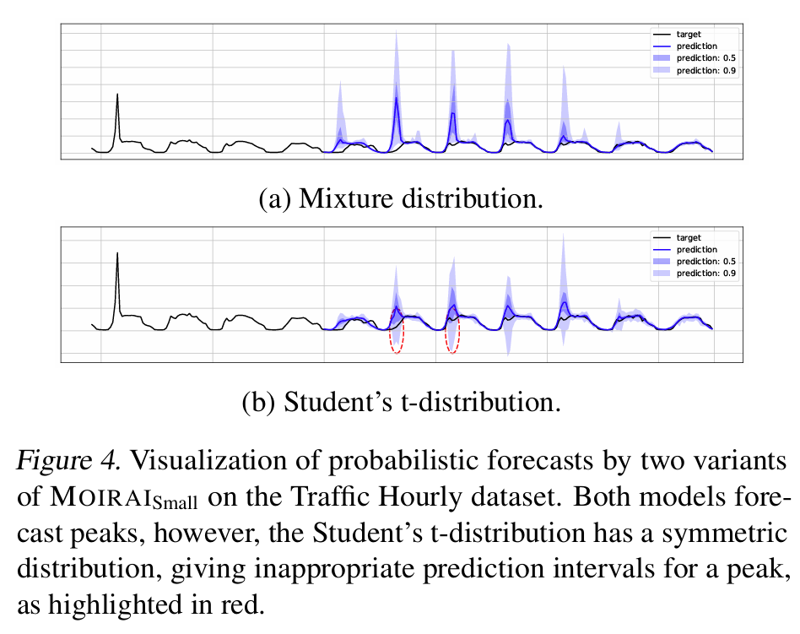
Notes:
这张图展示了MOIRAI模型在Traffic Hourly数据集上的两种概率预测结果，其中混合分布能够有效地捕捉数据中的峰值和预测区间，而学生t分布虽然预测了峰值，但由于其对称性，导致了不适当的预测区间，尤其是在峰值部分（红色框选区域）。

Slide 13
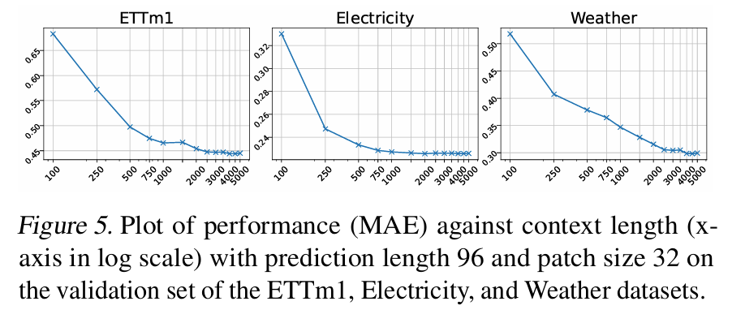
Notes:
这张图展示了MAE（平均绝对误差）与上下文长度（x轴，以对数尺度表示）之间的关系，图中显示了在ETTm1、电力和天气数据集上的验证集结果，说明随着上下文长度的增加，MAE显著下降，表明更长的上下文有助于提高模型的预测精度。
上下文长度（Context Length）指的是模型在进行时间序列预测时，所使用的历史数据长度或回顾的时间窗口大小。在时间序列预测中，模型通过“回顾”过去一定数量的时间步来进行预测，而这个过去的时间步数即为上下文长度。
较短的上下文长度：可能只能捕捉到短期依赖关系，适合变化较快的序列，但可能无法捕捉到长期趋势。
较长的上下文长度：有助于捕捉长时依赖关系，适合变化较慢或具有长期趋势的时间序列。

Slide 14
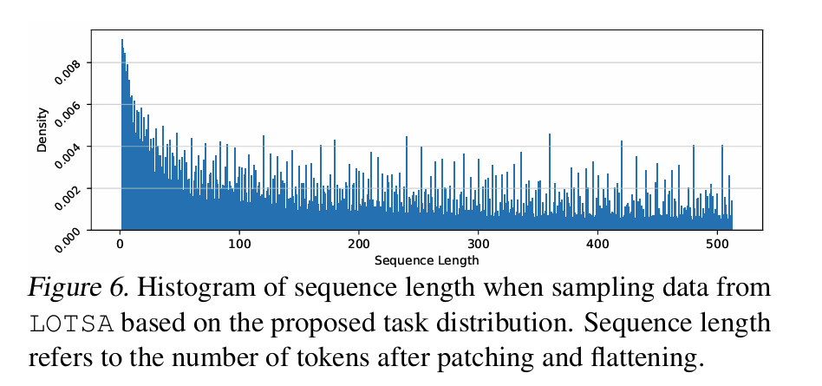
Notes:
这张图展示了从LOTSA数据集中采样数据时，根据提出的任务分布生成的序列长度的直方图，序列长度表示的是在补丁处理和拉平（flattening）之后，得到的时间序列的标记数量。
这张图展示了从LOTSA数据集中根据任务分布（即模型训练时设定的任务类型）采样数据时，不同序列长度的分布情况。序列长度指的是每个时间序列在经过补丁处理和拉平（flatten）后的数据长度。简单来说，补丁处理和拉平是将原始数据拆分并重组的过程，最终得到的序列长度是每个样本的"大小"。
目的是：了解在训练过程中生成的时间序列的长度分布，以确保模型能够处理不同长度的时间序列数据，并且能有效地训练。

Slide 15
Related Work： Pre-training for Zero-shot Forecasting
思路和逻辑如下：
1. 引出零样本预测（Zero-shot Forecasting）的背景
开头提到零样本预测是一个新兴的领域，并通过 Table 1 概括了当前一些预训练模型的关键差异。这一部分为后续的讨论做了背景铺垫，目的是引入零样本预测这一主题，并为展示模型间的差异做准备。
2. 列举不同的预训练模型及其特点
接着，文章逐一介绍了几种在零样本预测领域具有代表性的预训练模型：
TimeGPT-1；ForecastPFN；Lag-llama；TimesFM；Tiny Time Mixers (TTMs)；
这些模型的介绍是为了展示当前在零样本预测任务中不同的预训练方法，以及它们如何处理不同的数据特征、模型架构和训练策略。
3. 过渡到大语言模型（LLM）
在前述模型介绍后，文章转向了 大语言模型（LLM） 的应用，尤其是 LLMTime 这一具体的应用案例。通过引入 LLMTime，文章表明大语言模型可以利用其强大的语言处理能力，来进行零样本预测。
这部分通过指出 LLMs 被预训练于大规模文本数据，证明它们在处理时间序列数据时也能发挥作用，尤其是零样本预测任务。
4. 展示 LLM 本身具备零样本预测能力
文章特别强调，LLMTime 将时间序列视作字符串，并根据特定的 LLM 令牌化（tokenizer）方法进行预处理，这表明 LLMs 具备进行零样本预测的 固有能力。
这里的“固有能力”指的是大语言模型本身能够不依赖额外的训练数据或微调，而凭借其强大的语言理解能力，直接进行时间序列的预测。
Notes:
引出零样本预测的新兴领域。
列举多个现有的预训练模型，展示它们在零样本预测中的不同策略和方法。
过渡到大语言模型的应用，提出 LLMs 在时间序列预测中的潜力。
最终结论：证明 LLMs 具备固有的零样本预测能力，特别是通过 LLMTime 展现其强大的通用性和处理能力。

Slide 16
Related Work： Pre-train + Fine-tune for Time Series Forecasting
总分总结构分析：
总（引入主题）：“预训练+微调” 是传统的做法，在时间序列预测中有广泛的应用，接下来提到了该方法的局限性。
分（列举新方法及进展）：在这一部分，列出了新方法和最近的进展，如 去噪自编码器、对比学习、重编程 等，它们是当前的研究方向，虽然有效但尚未充分探索其泛化能力。
总（总结未来方向）：最后，文章展望了 跨数据集迁移 和 LLMs微调 的潜力，提出未来方法可能会进一步解决现有问题并带来新的突破。
这段话的结构可以理解为 从传统方法到新方法，再到未来的发展方向，具体分为三个部分：
1. 传统方法：
预训练+微调 是传统的应用方法，在时间序列预测中已广泛使用。它通过先在大规模数据集上进行预训练，然后在特定任务或数据集上进行微调，取得了不错的效果。然而，这种方法的局限性在于，它大多应用于同一个数据集上，未充分探索其 跨数据集迁移 能力。
2. 新方法：
近来，去噪自编码器、对比学习 和 重编程 等方法被提出并应用到时间序列预测任务中。它们作为 前置任务（pretext tasks）被证明有效，但大部分研究还是集中在相同数据集上的微调，尚未广泛探索其在不同数据集之间的泛化能力。
3. 未来方向：
跨数据集迁移 的研究逐渐成为新方向。越来越多的研究者（如 Dong 等人、Zhou 等人、Liu 等人）开始探索如何使模型在不同数据集间迁移并取得良好效果。特别是 重编程 方法和对 大型语言模型（LLMs） 的微调，展示了未来方法可能的潜力。
Notes:
总结：
这段话展示了从传统的 预训练+微调 方法到新兴的 去噪自编码器、对比学习、重编程 等方法，再到未来重点研究的 跨数据集迁移，反映了该领域逐步发展的趋势和方向。
句与句之间的关系：
背景与局限性：文章首先概述了 预训练+微调 的传统方法，并指出其局限性（即只在同一数据集上应用）。
进展与新方法：接下来引入了 去噪自编码器 和 对比学习 等新的前置任务，讨论它们的有效性并指出它们尚未广泛应用于跨数据集迁移。
近期进展：然后，文章提到 Dong 等人（2023） 的研究，提出结合重建和对比学习的预训练方法，并进行了跨数据集迁移的初步探索。
重编程与LLMs：通过引入 重编程 的概念，介绍了对 LLMs 进行微调以适应不同模态任务的最新研究方向。
具体研究：然后分别介绍了 Zhou 等人（2023） 和 Jin 等人（2023） 的工作，强调了它们如何通过微调方法适应 LLMs，用于时间序列预测。
未来探索：最后提到 Liu 等人（2024） 的研究，展示了如何在跨数据集的背景下利用预训练的 LLMs，进一步探索 LLMs 的泛化能力。

Slide 17
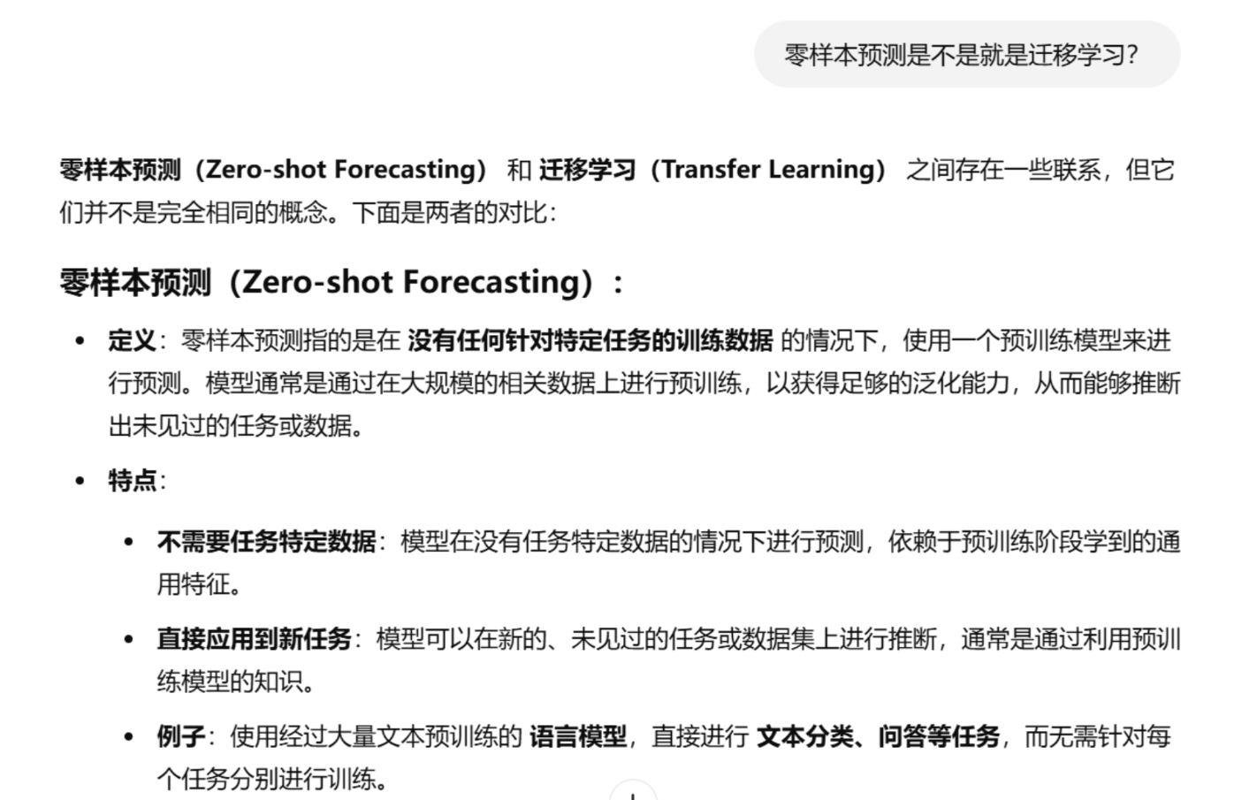
Related Work：问题1

Slide 18
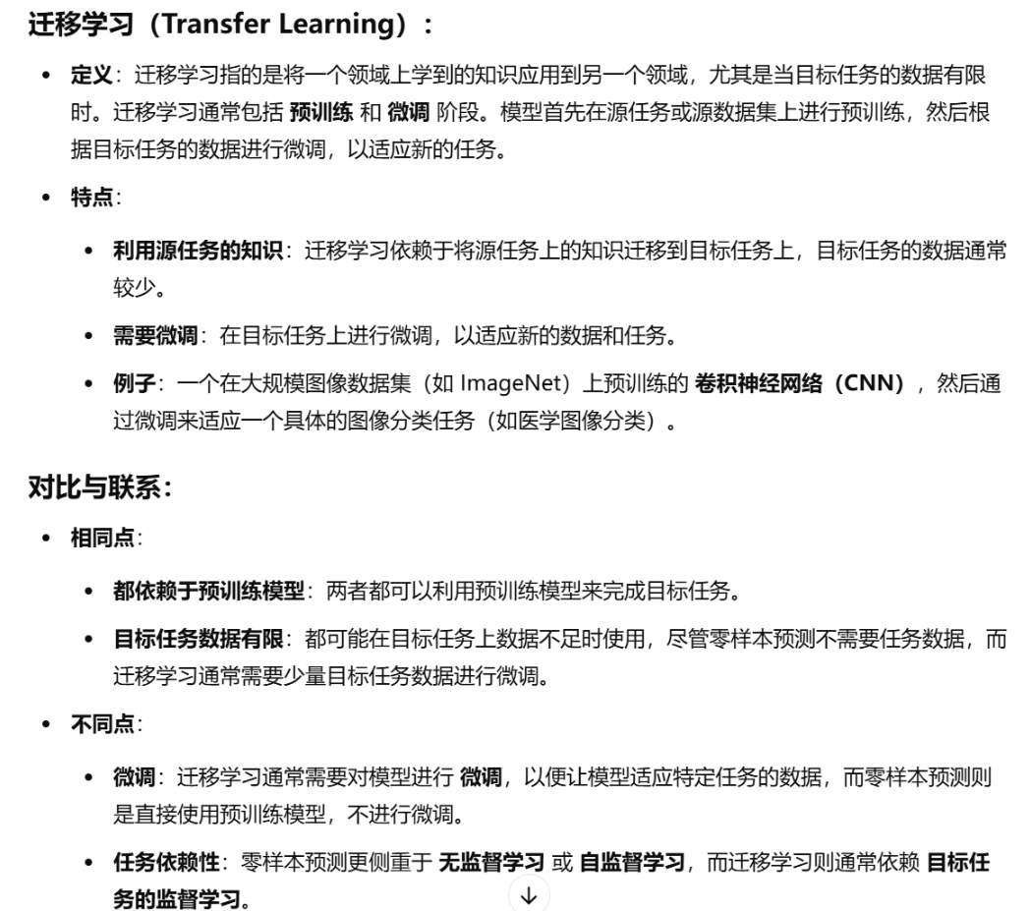
Related Work：问题

Slide 19
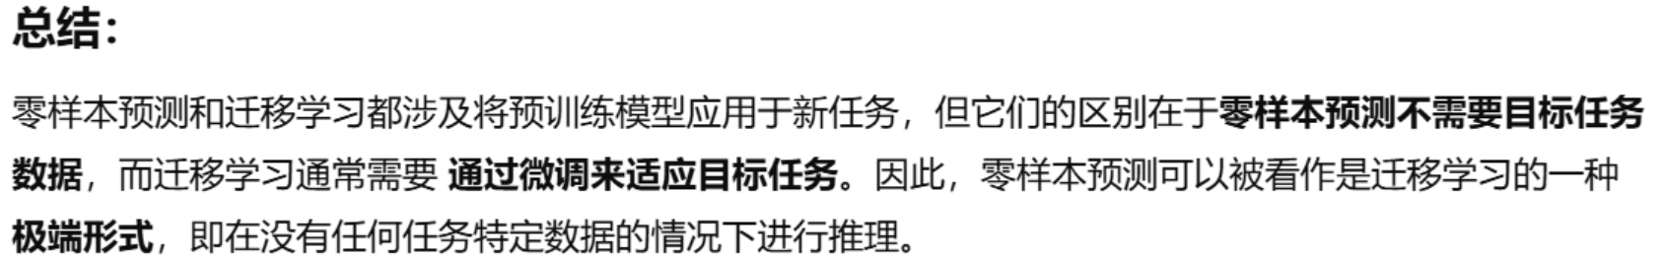
Related Work：问题

Slide 20
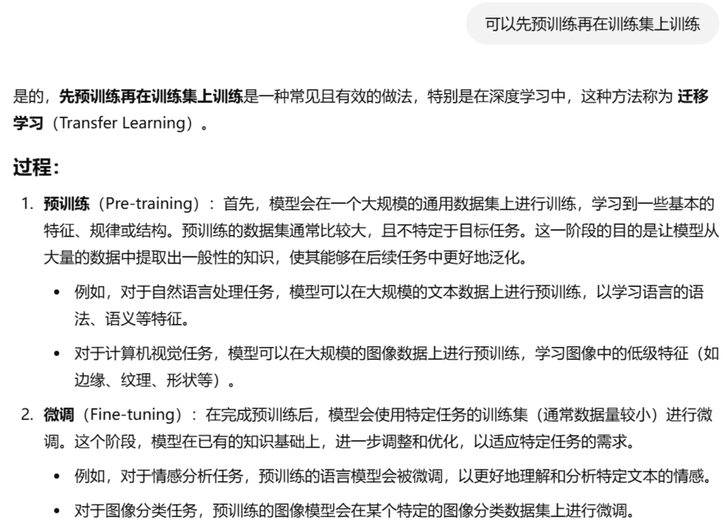
Related Work：问题2

Slide 21
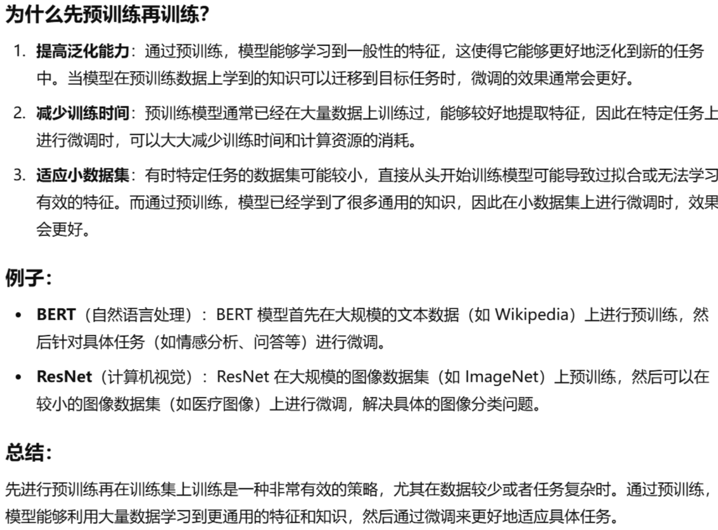
Related Work：问题

Slide 22
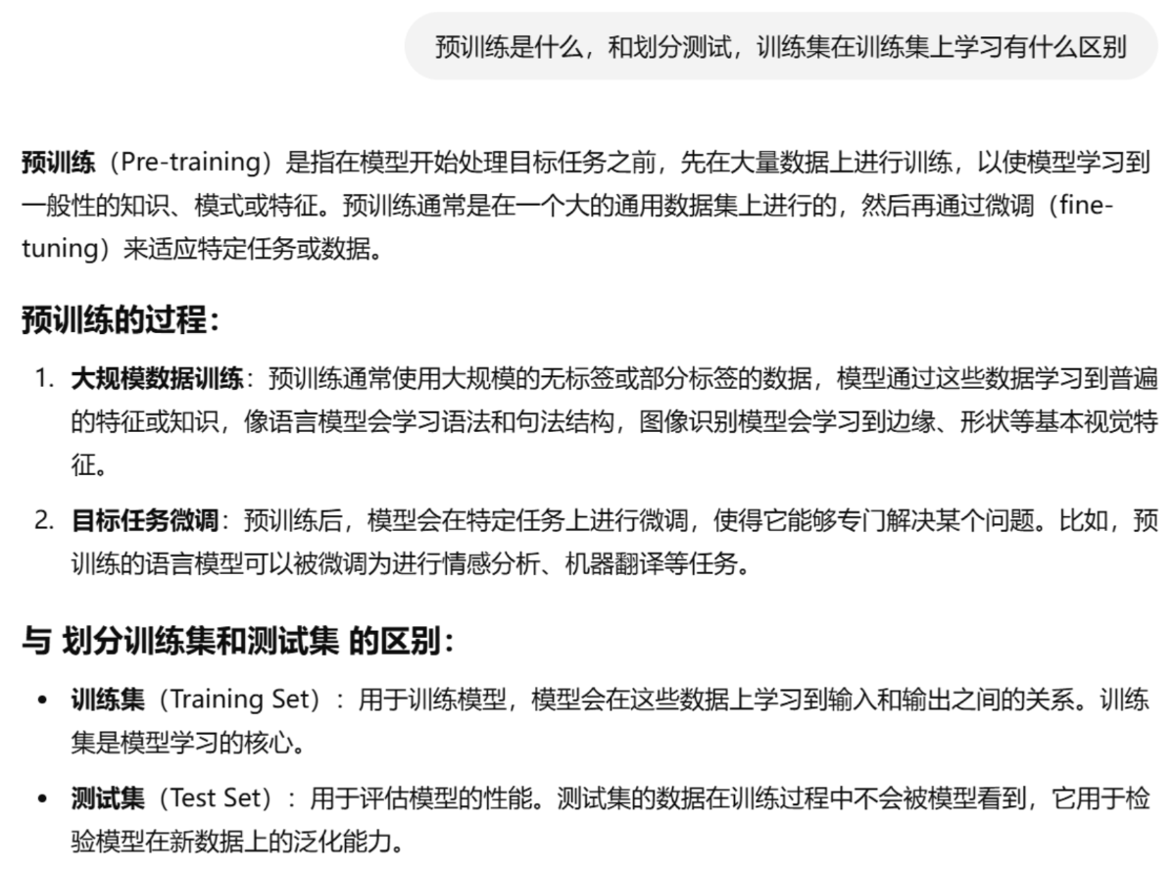
Related Work：问题3

Slide 23
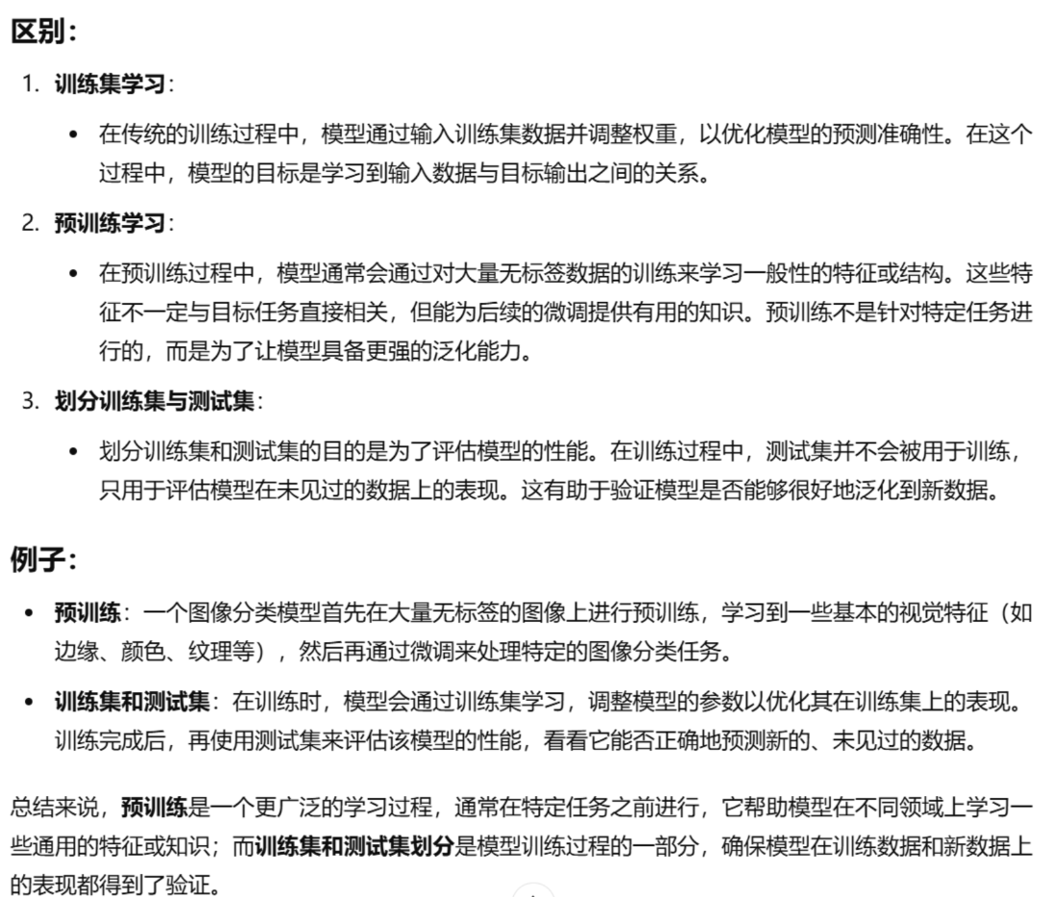
Related Work：问题

Slide 24
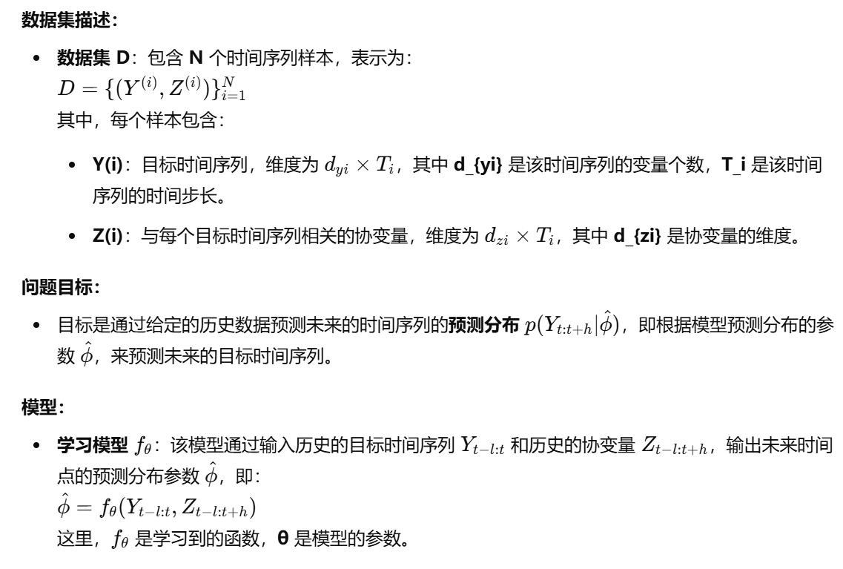
Method
这段文字描述了一个时间序列预测的模型，目标是通过给定的历史数据预测未来的时间序列分布。

Slide 25
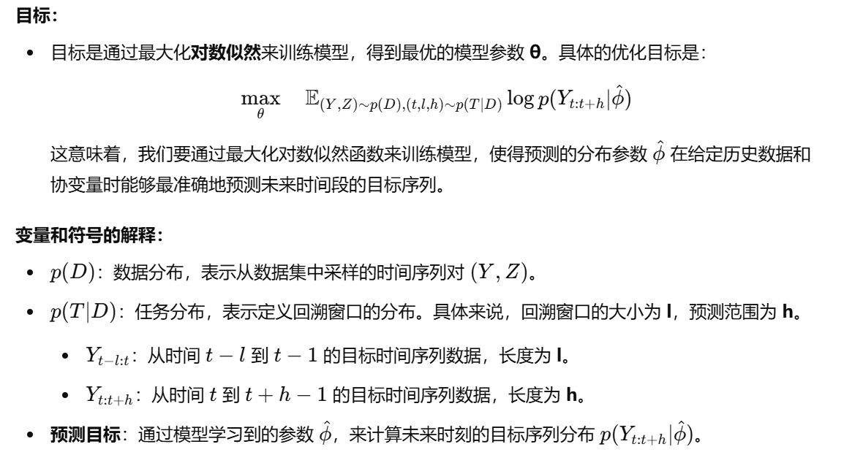
Method
总结：
这段文字描述了一个时间序列预测问题的模型架构和训练目标。给定一个时间序列和相关的协变量数据，模型的目标是通过学习一个映射函数 f_{θ}，从历史的目标和协变量序列中预测未来时间段的目标序列分布。通过最大化对数似然来训练模型，优化预测的准确性。
简而言之，该问题的核心是通过历史数据预测未来目标时间序列的分布，并通过最大化对数似然函数来优化模型的预测能力。

Slide 26
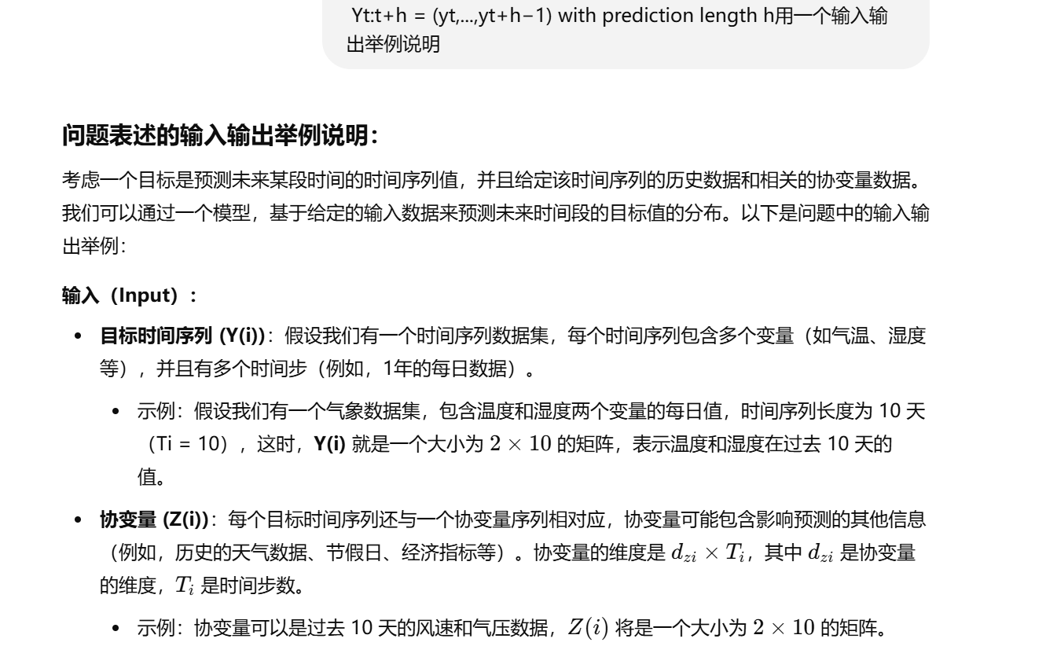
Method

Slide 27
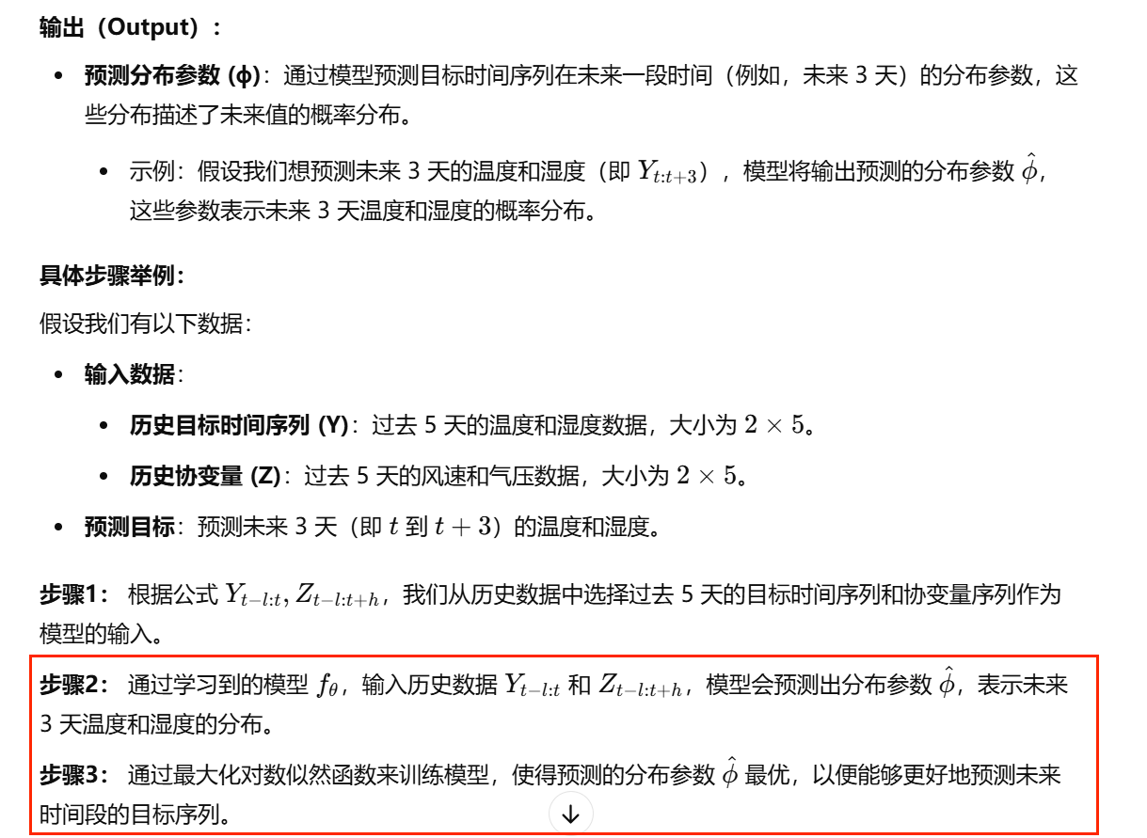
Method

Slide 28
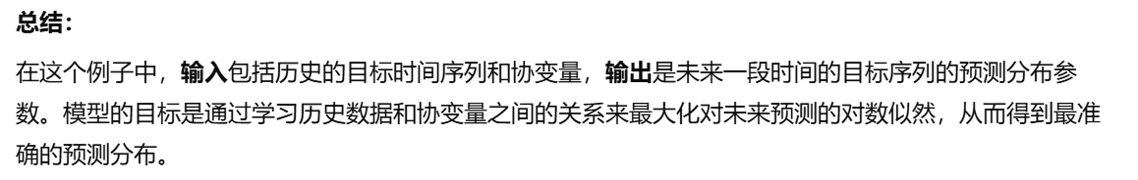
Method

Slide 29
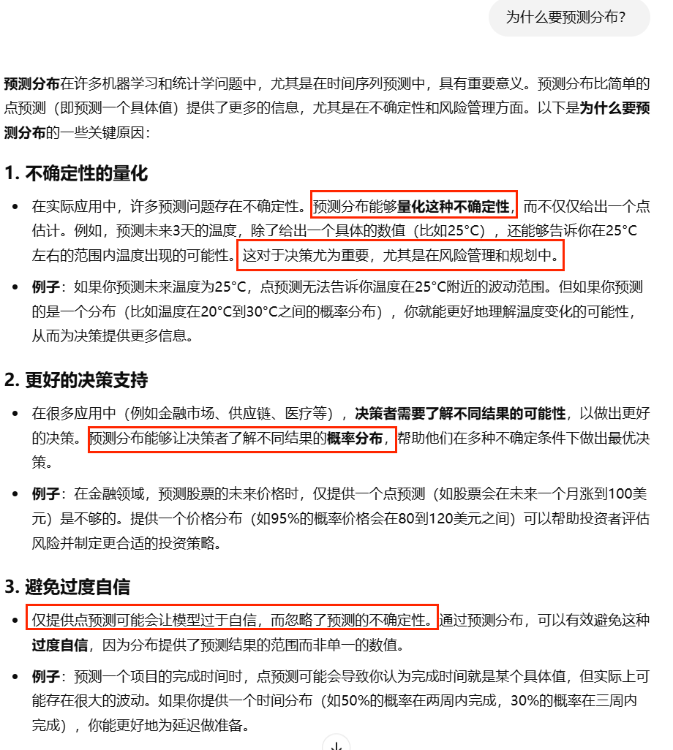
Method：问题1

Slide 30
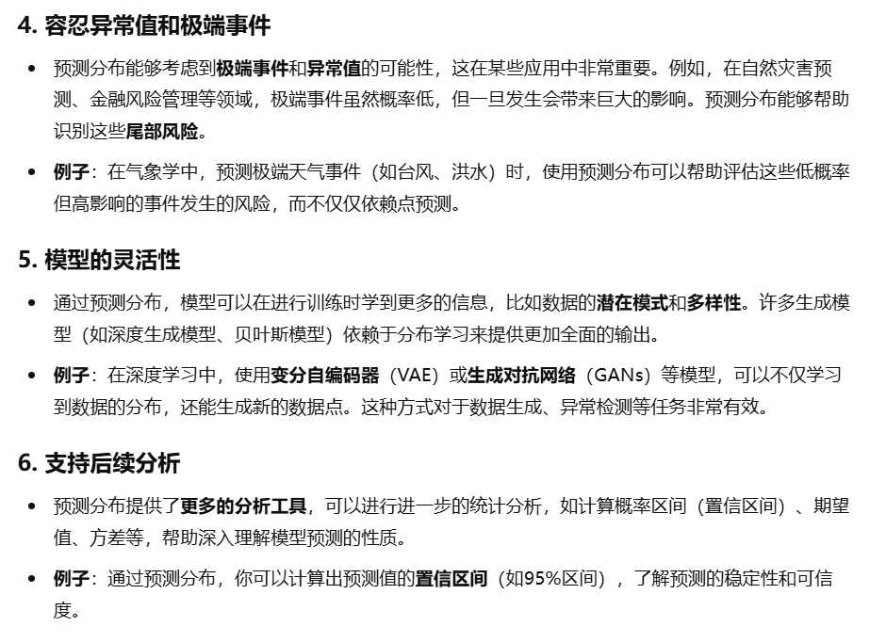
Method：问题1

Slide 31
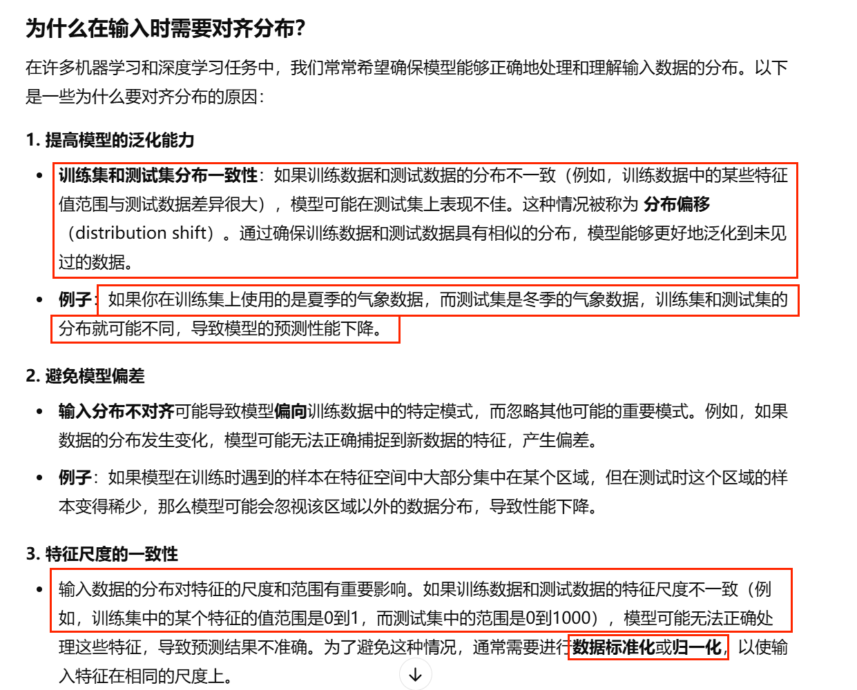
Method：问题2

Slide 32
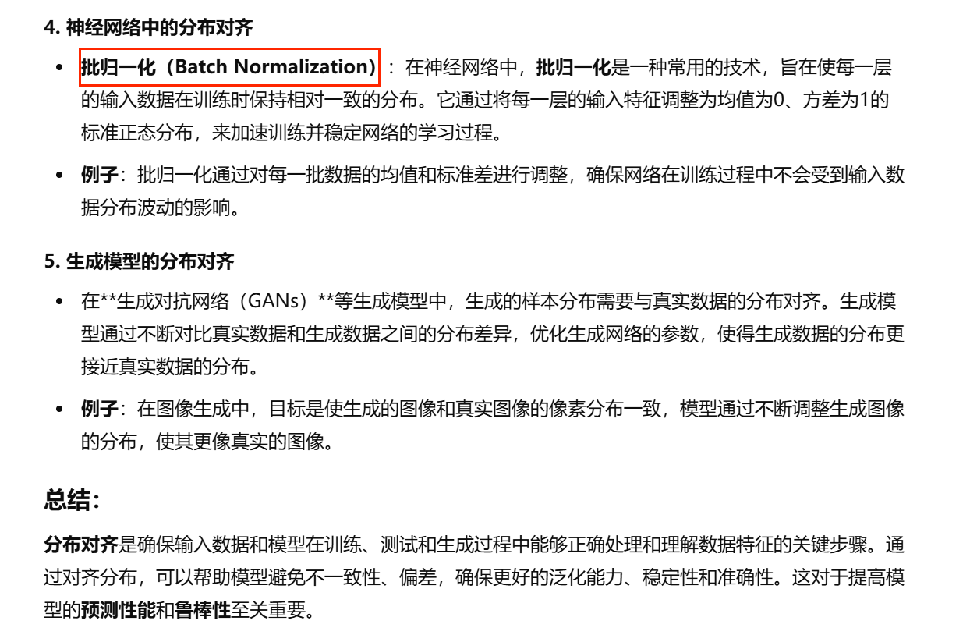
Method：问题2

Slide 33
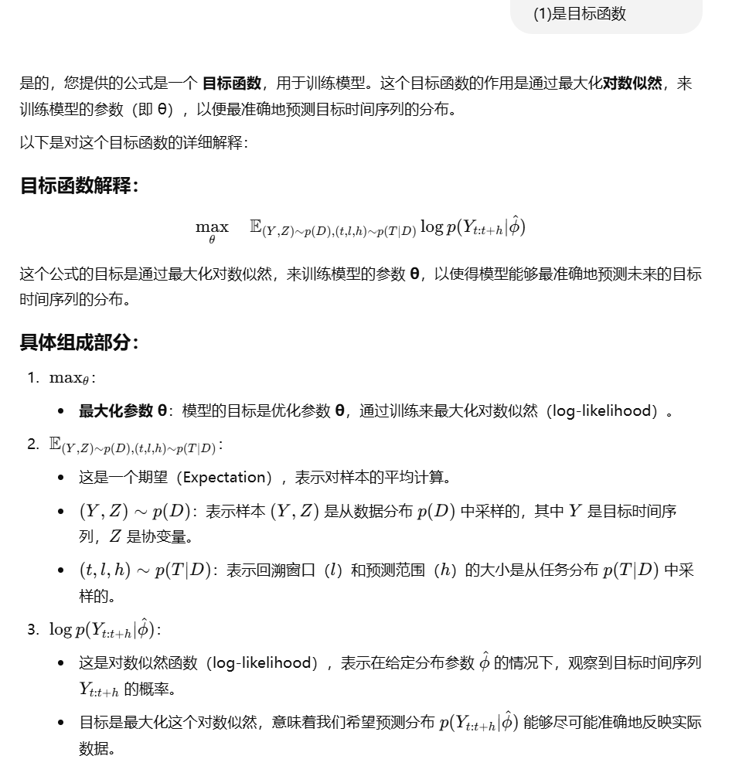
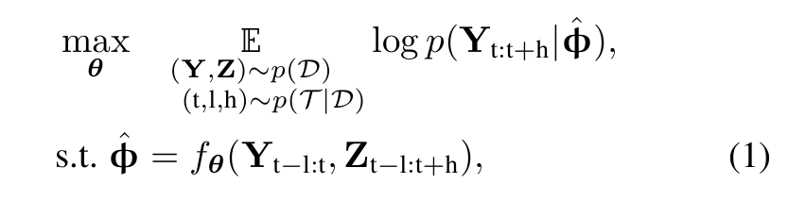
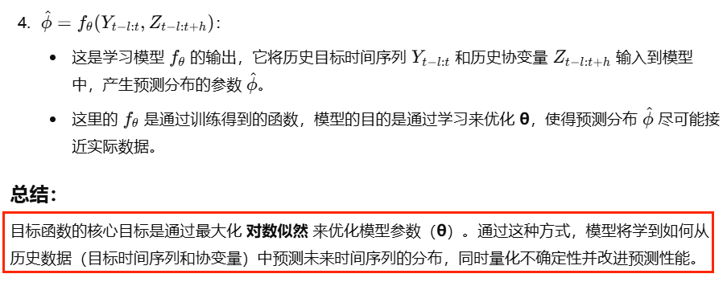
Method：问题3

Slide 34
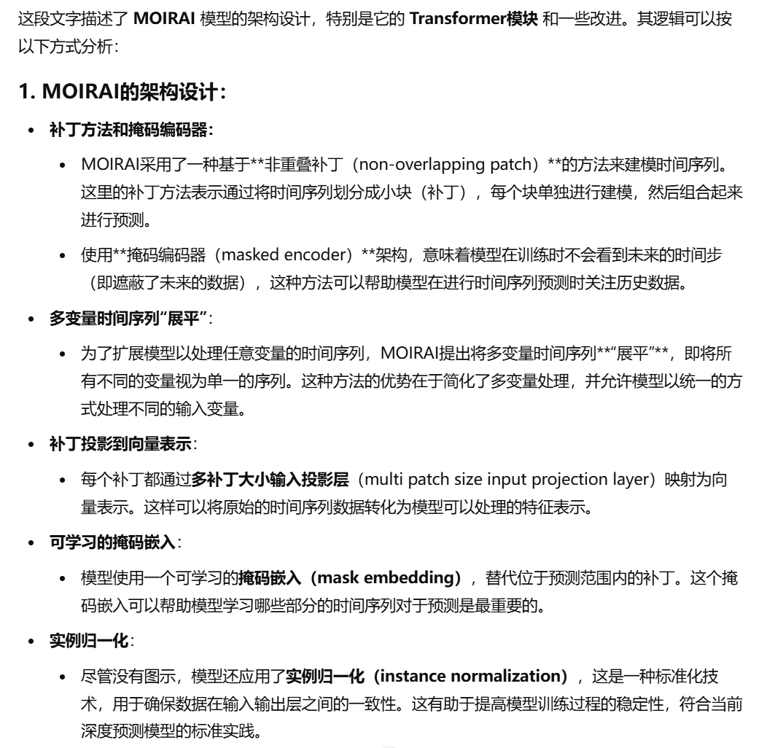
Architecture：
Notes:
这段文字描述了 MOIRAI 模型的架构设计，特别是它的 Transformer模块 和一些改进。

Slide 35
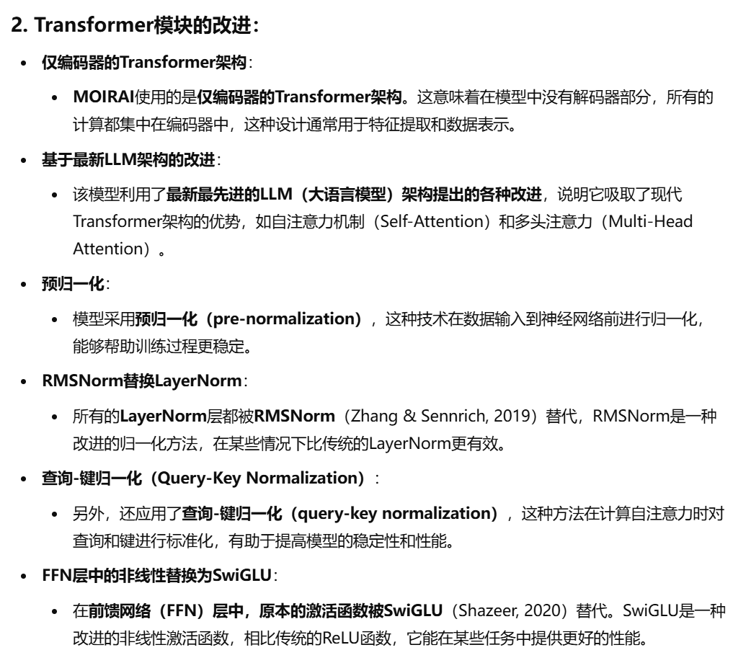
Architecture：

Slide 36
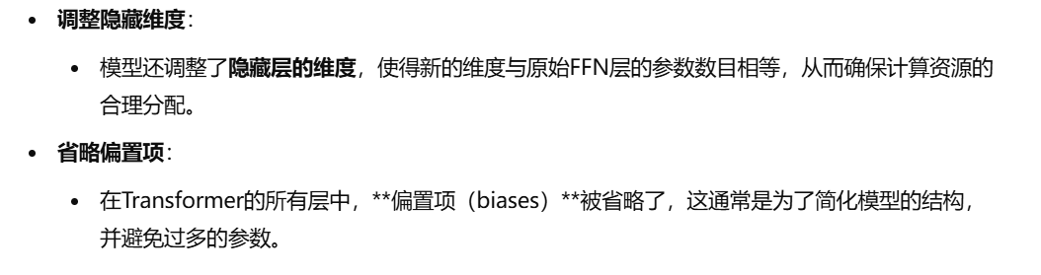
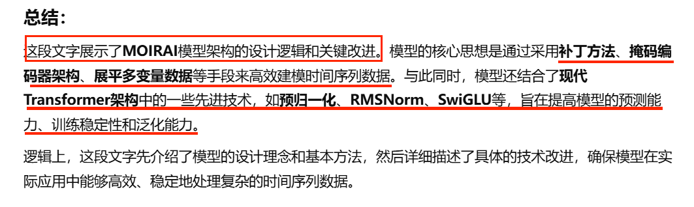
Architecture：

Slide 37
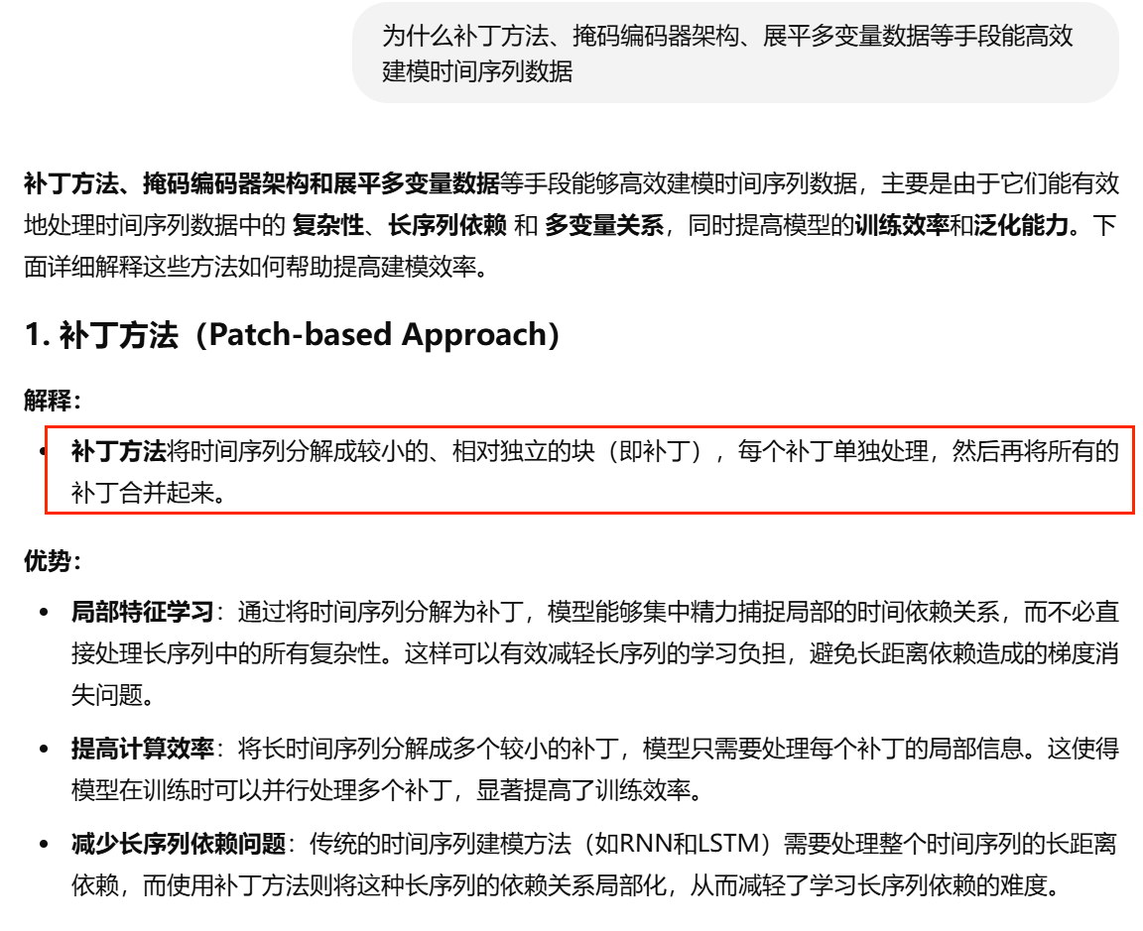
Architecture问题1：

Slide 38
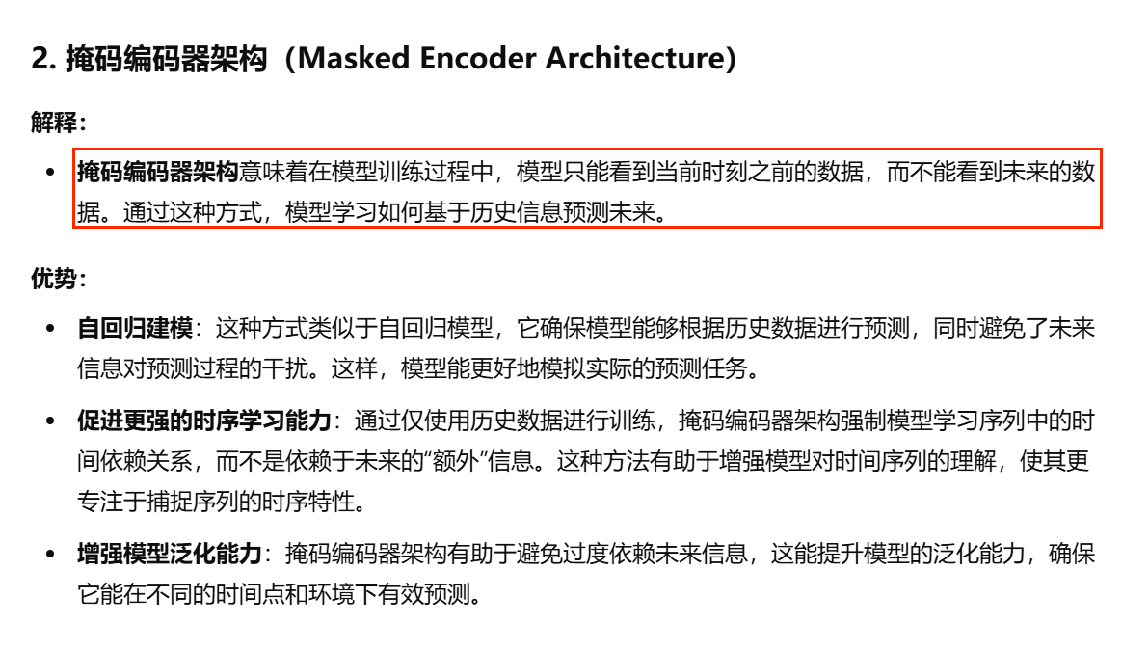
Architecture问题1：

Slide 39
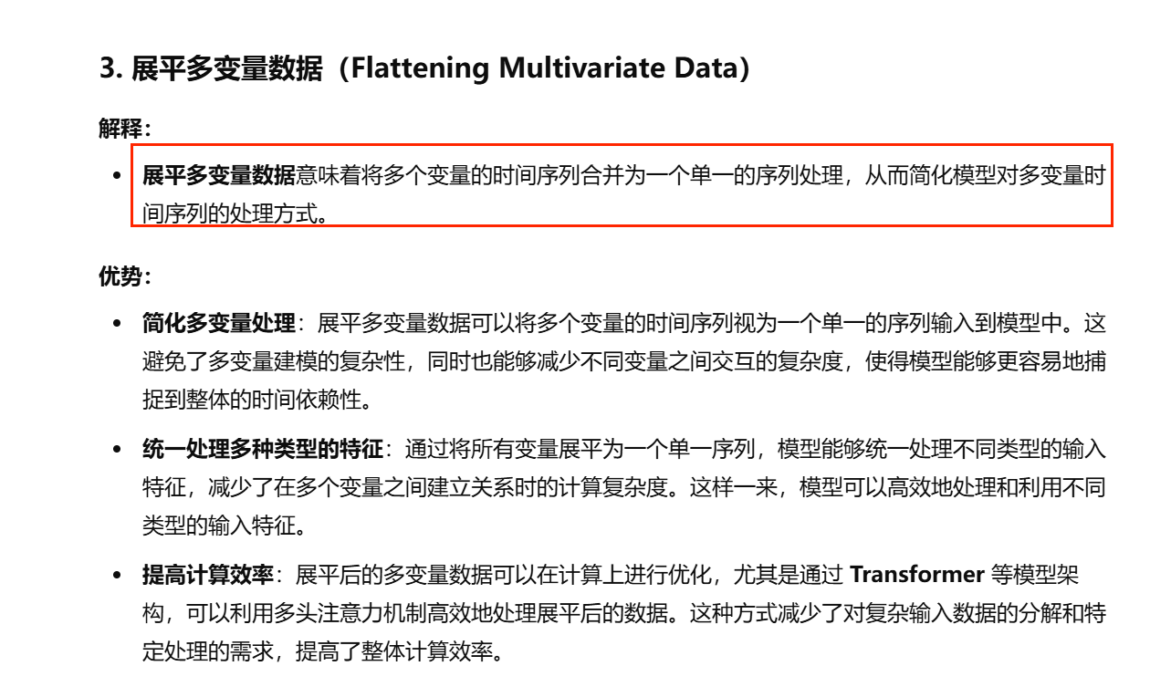
Architecture问题1：

Slide 40
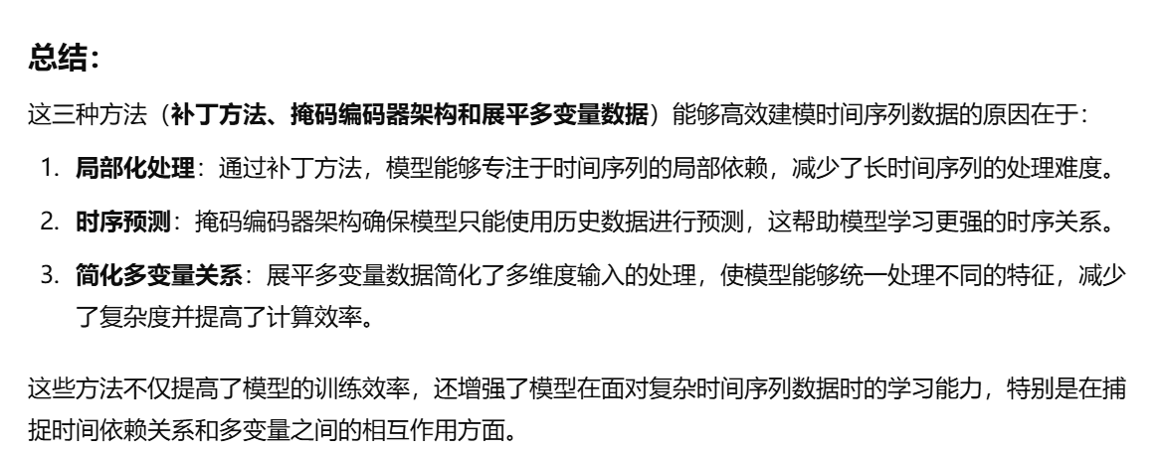
Architecture问题1：

Slide 41
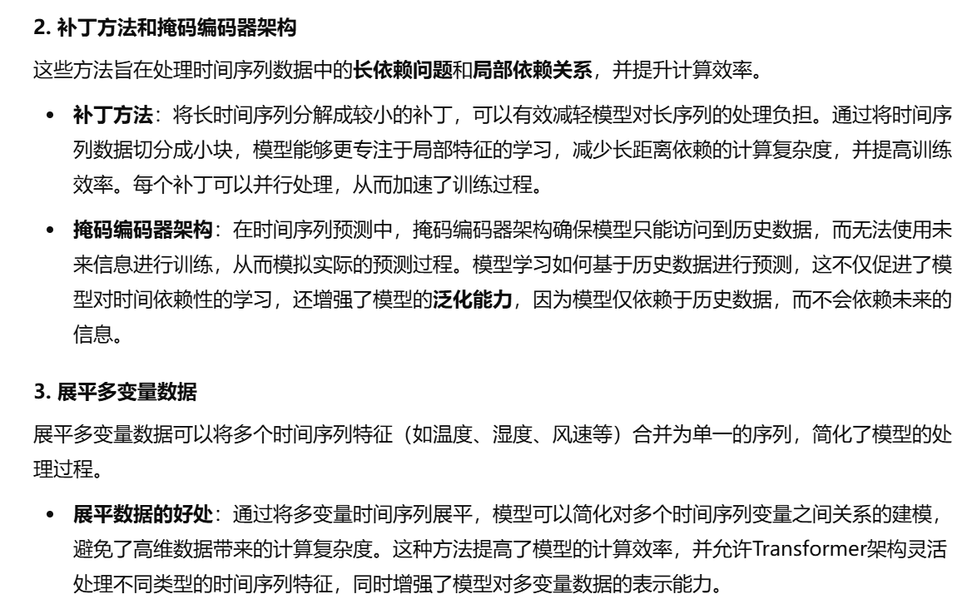
Architecture问题2：

Slide 42
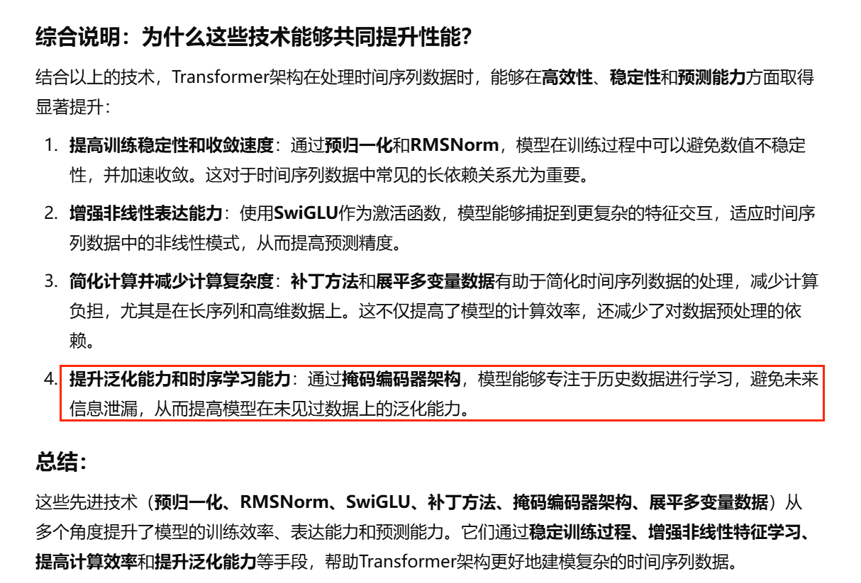
Architecture问题2：

Slide 43
ANY-VARIATE ATTENTION
"Indices" 是 index 的复数形式，通常表示多个索引、指标或指示符

Slide 44
UnifiedTraining
"Predominantly" 的翻译是 "主要地" 或 "占主导地位地"，用来描述某事物在某一情境中占据主导或主要位置。
Consolidate 的翻译是 "合并" 或 "巩固"，根据不同的上下文可以有不同的含义：
Spectrum 的翻译是 "谱" 或 "光谱"或”范围”，根据不同的上下文，可以指代不同的概念：
Originate from 的翻译是 "源自" 或 "起源于"，

Slide 45
PRE-TRAINING
Formulate 的翻译是 "制定"、"构思" 或 "表达"，通常指有计划地设计、构建或阐述某个方案、观点或公式。
"The pre-training pipeline" 的翻译是 "预训练流程"。
"Sampled from" 的翻译是 "从...中抽样"，表示从某个总体或集合中选择出一部分作为样本。
Sub-datasets 的翻译是 "子数据集"，
"Conditioned on" 的翻译是 "基于" 或 "条件为"
Proportionate 的翻译是 "成比例的" 或 "按比例的"，表示两个事物之间的关系是根据某种比例进行调整或分配的。
Cap 的翻译是 "上限"、"限制" 或 "帽子"，具体含义取决于上下文。
Lookback 的翻译是 "回顾" 或 "回溯"，
"Crop a uniformly" 的翻译是 "均匀裁剪"
Uniform 的翻译是 "均匀的" 或 "一致的"或“制服”
Crop 的翻译是 "裁剪；农作物 的英文是 "crops"
Horizon 的翻译是 "视野" 或 "范围"或“地平线”，
Subsample 的翻译是 "子抽样" 或 "子样本"
Beta-binomial 是一种 混合分布

Slide 46
PRE-TRAINING
"With ... for ..." 的翻译通常是 "带有...的...，用于..."，取决于上下文，表达不同的意思。这个结构用来描述某事物具备某种特性（"with"）并用于某个目的（"for"）。
示例：
With ... for ...（带有...的...，用于...）：
A tool with a handle for easy use.
带有把手的工具，便于使用。
With ... for ...（带有...，为...）：
A jacket with pockets for storing items.
带有口袋的夹克，便于存放物品。
With ... for ...（具有...的功能，为了...）：
A software with features for data analysis.
具有数据分析功能的软件。
Warm-up 的翻译是 "热身"
Annealing 的翻译是 "退火"
Thereafter 的翻译是 "此后" 或 "之后"
Disparity 的翻译是 "差异" 或 "不平衡"

Slide 47
Experiments：In-distribution Forecasting

Slide 48
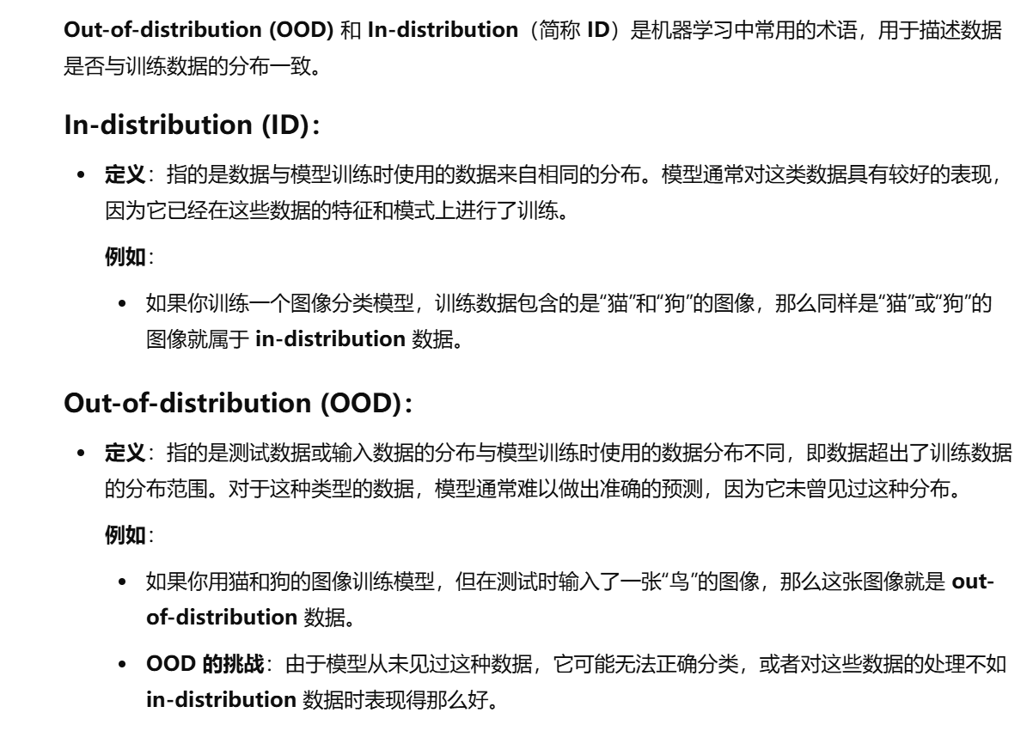
Experiments：In-distribution Forecasting 问题

Slide 49
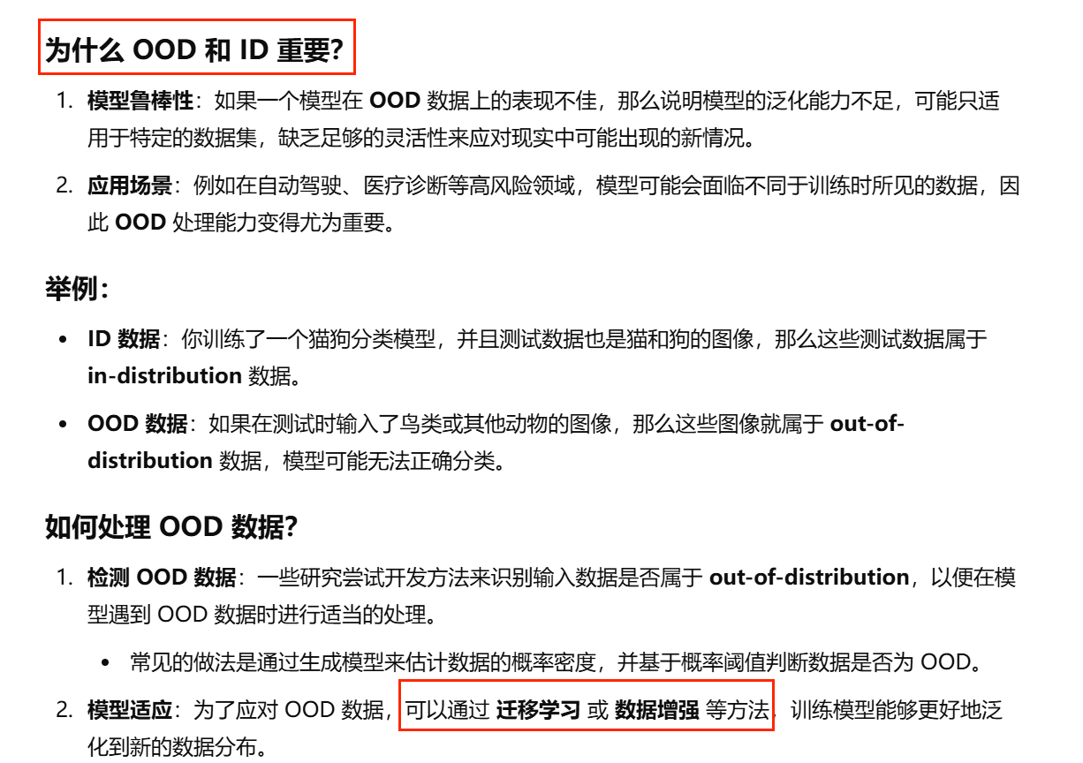
Experiments：In-distribution Forecasting 问题

Slide 50
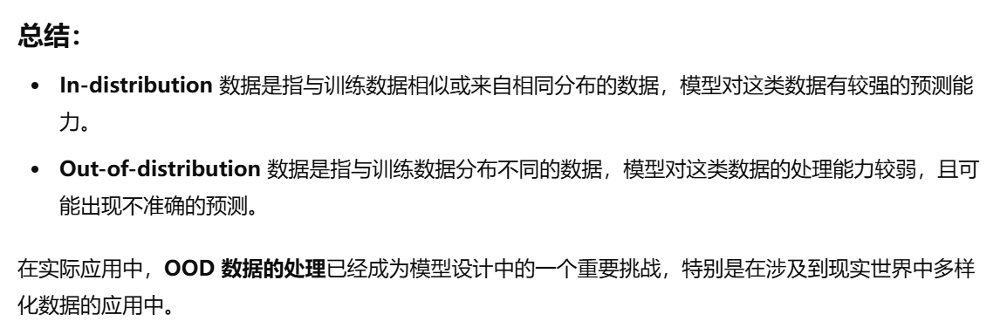
Experiments：In-distribution Forecasting 问题

Slide 51
Experiments：Out-of-distribution / Zero-shot Forecasting
"Held-out" 可以翻译为 "保留的" 或 "留出的"，通常用于描述在机器学习或数据分析中，用来作为测试或验证的数据集，这部分数据不用于训练，而是被单独保留下来，以评估模型的性能。
Exacerbated" 可以翻译为 "加剧的"、"恶化的" 或 "使...更加严重"。它指的是某个问题或状况变得更严重或更糟糕。
"Nascent" 可以翻译为 "初生的"、"新生的" 或 "萌芽的"，指的是某个事物刚刚开始形成或处于发展的早期阶段。通常用于描述事物或现象的早期阶段，尚未完全发展成熟。
"Scenario" 可以翻译为 "情景"、"场景" 或 "情境"
Unseen" 可以翻译为 "未见的"、"未被看见的" 或 "未曾出现的"，指的是从未被看过、遇到过或者经历过的事物或情况。
Probabilistic" 可以翻译为 "概率的" 或 "基于概率的"，指的是与概率或不确定性相关的事物，通常用于描述在不确定条件下做出预测或决策的模型、方法或系统。
"stride" 是指在数据处理过程中，窗口滑动时每次移动的步长。步幅；
"Quantile"（分位数）
"Deterministic"（确定性）"Subset"（子集）

Slide 52
Experiments：Out-of-distribution / Zero-shot Forecasting
Point forecasts（点预测）
Median（中位数）
Predictive distribution（预测分布）
"Tenuous" 是一个形容词，表示“脆弱的”、“薄弱的”
Less consistent（较不稳定）

Slide 53
Experiments：AblationStudy
Deterioration" 是名词，表示恶化、退化、变坏，指某事物的质量、状态或条件随着时间的推移变得更差或更低。
Additive" 是一个形容词：附加的，增加的，也可以作为名词使用，表示“添加的”或“添加剂”。
"Suboptimal" 是一个形容词，表示“次优的”或“不尽如人意的”。
"Iterations" 是名词 "iteration" 的复数形式，表示迭代，指重复执行某个过程或步骤，直到达到预期的结果或满足某些条件。
Previously 是一个副词，表示“以前”或“之前”
Desiderata（复数形式）是拉丁语词，意思是“应得的东西”或“所需的东西”。
Desired 是形容词，表示“期望的”、“渴望的”或“想要的”。
Get away with 是一个短语，意思是“逃脱惩罚”、“侥幸逃脱惩罚”或“没有受到应得的惩罚”。它通常指某人做了某事（尤其是做错事或违反规则）但没有受到惩罚或责任追究。

Slide 54
Experiments：Further Analysis
Suffer from 是一个短语，意思是“遭受…之苦”或“患有…”。
Disparity 是名词，指的是“差异”或“不平等”，尤其是指在数量、质量、程度等方面的显著差距。它通常用于描述两个或多个事物之间的显著不同，尤其在社会、经济或健康等领域。
Whopping 是一个形容词，通常用来表示“巨大的”或“极大的”

Slide 55
Conclusion
Heuristic（启发式）
Amenable 是一个形容词，表示某人或某事物“易于接受的”、“愿意配合的”或“易于影响的”。
Incorporating 是动词 incorporate 的现在分词形式，表示“包含”、“合并”或“将…纳入”。
Tabular 是一个形容词，指的是“表格形式的”或“以表格呈现的”。
Unlocked 是 unlock 的过去分词或形容词形式，表示“解锁的”、“未加锁的”或“打开的”
In terms of data, LOTSA can be further enhanced with greater diversity in terms of domain and frequency.
在数据方面，LOTSA 可以通过增加在领域和频率上的多样性来进一步增强。
这里，“in terms of” 先翻译为“在...方面”，然后“with” 用于表示“通过”。

Slide 56
Large-scale Open Time Series Archive
Curated 是动词 curate 的过去分词，意思是“精心策划的”或“精心挑选的”。
Constituent 是一个名词或形容词，通常表示“组成部分”或“成分”。它指的是构成整体的一部分，或在某些情况下，也可以指“选民”或“成员”。
BuildingsBench(Emamietal.,2023)(Table8)provides a collection of datasets for residential and
commercial building energy consumption.
BuildingsBench（Emami 等，2023）（表 8）提供了一系列关于住宅和商业建筑能源消耗的数据集。
Simulate 是一个动词，意思是“模拟”或“仿真”。
同时”的英文可以用 "simultaneously" 或 "at the same time" 来表示。
Repository 是指一个存储和管理数据、文件、代码或资源的地方。Code Repository (代码仓库): GitHub。
Apart from 是一个短语，意思是“除了”或“除…之外”。它常用来表示列举或排除某个事物，指明某物在其他事物之外。
Apart 是一个副词，通常表示“分开”、“分离”或“隔开”的意思。它也可以表示“除外”或“单独”的意思，取决于语境。

Slide 57
Miscellaneous 是一个形容词，意思是“各种各样的”或“混杂的”
Miscellaneous 是一个形容词，意思是“各种各样的”或“混杂的”
Otherwise specified by 是一个短语，通常用来表示“除非另有说明”或“除非另行规定”。
Otherwise 是一个副词，通常表示“否则”或“在其他情况下”。
Specified by 是一个短语，表示“由……指定”或“由……规定”。

Slide 58
Discussion on “Flexible Distribution”
Our model predicts the parameters of a probability distribution：我们的模型预测的是概率分布的参数。这里的概率分布可能是正态分布、均匀分布等。
这句话描述了一个概率模型，其中使用了混合分布，并且应用了softmax层来约束模型输出的权重使其符合概率分布的要求。
As of writing, only 3 other models considered probabilistic
forecasting– Lag-llama, TimeGPT, and LLMTime. The other models only considered point forecasts, and thus the concept
of ”flexible distribution” does not apply to them.

Slide 59
Discussion on “Flexible Distribution”
Conformal" 翻译成中文通常是 "共形的" 或 "一致的"。
"Tweet" 翻译成中文通常是“推文”。
"Intervals" 翻译成中文是“区间”或“间隔”，根据上下文的不同，意思也略有变化：
数学：指一组数值之间的范围，比如区间 [a, b]，表示从 a 到 b 之间的所有值，翻译为“区间”。
时间：指时间上的间隔或休息时间，翻译为“间隔”。
统计学或数据分析：也可以指数据中的区间或间隔
TimeGPT uses conformal prediction to construct prediction intervals. "TimeGPT 使用共形预测来构建预测区间。"
A few users highlighted intervals suggesting negative values for time series that only take positive values.一些用户指出，区间中出现了负值，而该时间序列只能取正值。
Highlighted" 在这里的意思是“指出”或“强调”。
Suggesting" 在这里的意思是“暗示”或“表明”。

Slide 60
Discussion on “Flexible Distribution”
Conformal" 翻译成中文通常是 "共形的" 或 "一致的"。
"Tweet" 翻译成中文通常是“推文”。
"Intervals" 翻译成中文是“区间”或“间隔”，根据上下文的不同，意思也略有变化：
数学：指一组数值之间的范围，比如区间 [a, b]，表示从 a 到 b 之间的所有值，翻译为“区间”。
时间：指时间上的间隔或休息时间，翻译为“间隔”。
统计学或数据分析：也可以指数据中的区间或间隔
TimeGPT uses conformal prediction to construct prediction intervals. "TimeGPT 使用共形预测来构建预测区间。"
A few users highlighted intervals suggesting negative values for time series that only take positive values.一些用户指出，区间中出现了负值，而该时间序列只能取正值。
Highlighted" 在这里的意思是“指出”或“强调”。
Suggesting" 在这里的意思是“暗示”或“表明”。

Slide 61
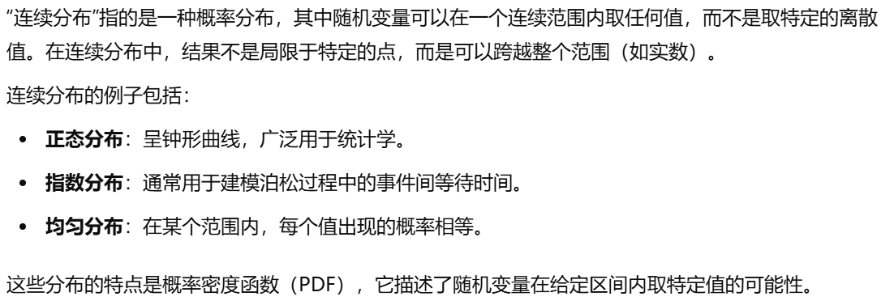
Discussion on “Flexible Distribution”

Slide 62
Discussion on “Flexible Distribution”
"Intractable" 的意思是“难以处理的”或“无法解决的”
"Normalized" 的中文翻译是“标准化的”或“归一化的”。
"Discrete" 的中文翻译是“离散的”。
Concrete – 指实际的、可以感知的事物
"Whereas" 的中文翻译是“然而”或“尽管”。
Aggregate" 的意思是“聚合的”或“合计的”，通常用于描述将多个部分或元素合并成一个整体。它可以作为名词、动词或形容词使用。
根据频率，为每个数据集定义了预测长度和滚动评估，对于子小时频率，进行七天的次日预测；对于每周频率，进行32周的八周预测。

Slide 63
Discussion on “Flexible Distribution”
"Reproduction" 的意思是“再现”或“复制”，
根据图3，扩展的Monash时间序列预测基准结果。GPT-3.5是我们基于GPT-3.5 API重新生成的LLM时间，而LLaMA2则基于Gruver等人报告的结果
"Symmetric" 的意思是“对称的”，
"Normalized deviation" 翻译成中文是“标准化偏差”或“归一化偏差”
"The full breakdown of" 的意思是“完整的详细分析”或“全面的细分”。
From an architecture perspective" 的意思是“从架构的角度来看”或“从架构的视角来看”。Perspective" 的意思是“视角”或“角度”，
"breakdown" 可以表示“故障”“分析”或“分类”等含义。
Deprecated" 的意思是“已弃用的”或“被废弃的”，

Slide 64
Discussion on “Flexible Distribution”
"Passes" 在这里指的是“前向传播”或“传递”forward passes
"Amortized" 的意思是“摊销的”或“分期偿还的”，
"Even with" 的意思是“即使有”或“即使面对”，通常用来表示尽管存在某种条件或因素，结果或情况依然成立或不变。

Slide 65
段落：

Slide 66
段落：

Slide 67
段落：

Slide 68
段落：

Slide 69
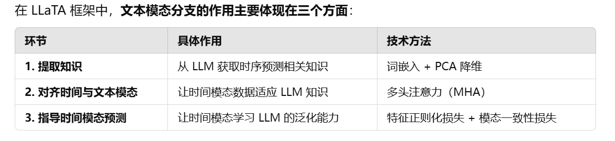
疑问：文本模态分支具体作用体现在哪里
Notes:
然后我们来看下作者如何通过实验证明解决了以上研究问题和挑战。

Slide 70
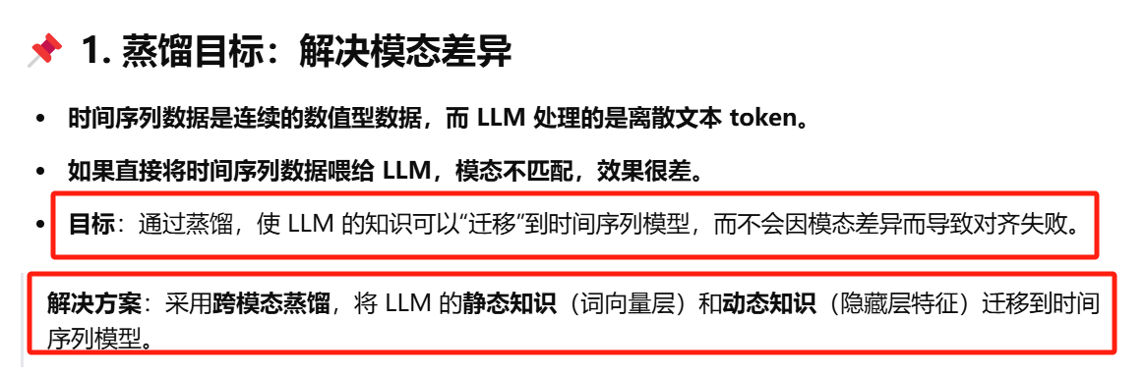
疑问：如何蒸馏的？
Notes:
跨模态知识蒸馏（Cross-modal Knowledge Distillation, CMKD）的策略，将预训练的 LLM（文本模态）中的知识蒸馏到时间序列预测模型（时间序列模态），从而提高时间序列预测的准确性和泛化能力。下面详细解析 如何进行蒸馏。

Slide 71
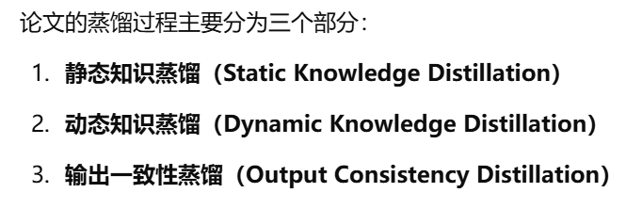
具体的蒸馏流程

Slide 72
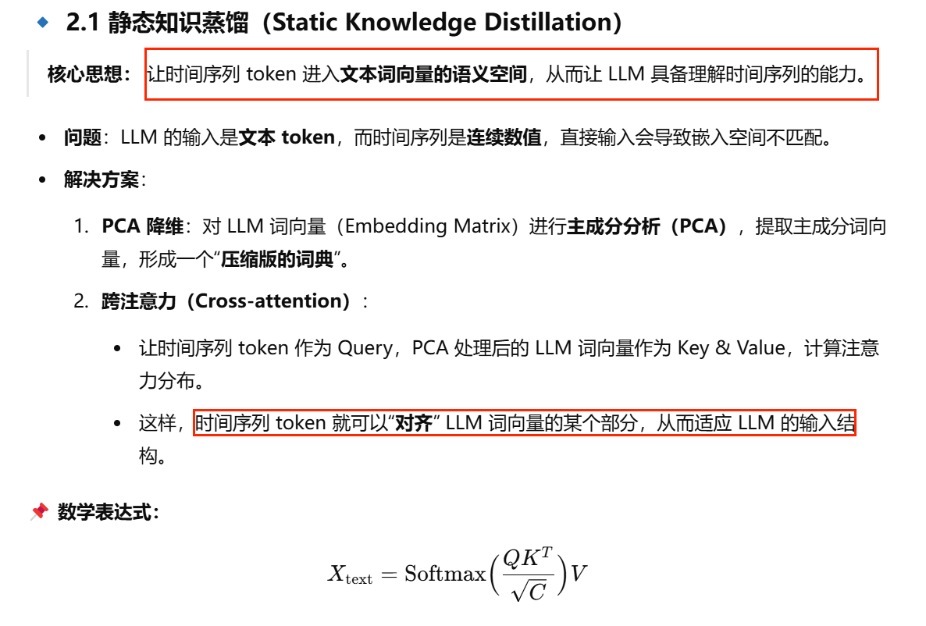
具体的蒸馏流程
Notes:
直观理解：
时间序列 token 通过注意力机制学习 LLM 词向量的静态分布，从而将时间序列嵌入 LLM 语义空间。
✅ 效果：
时间序列数据映射到了 LLM 词向量空间，使 LLM 能够更自然地处理时间序列数据。

Slide 73
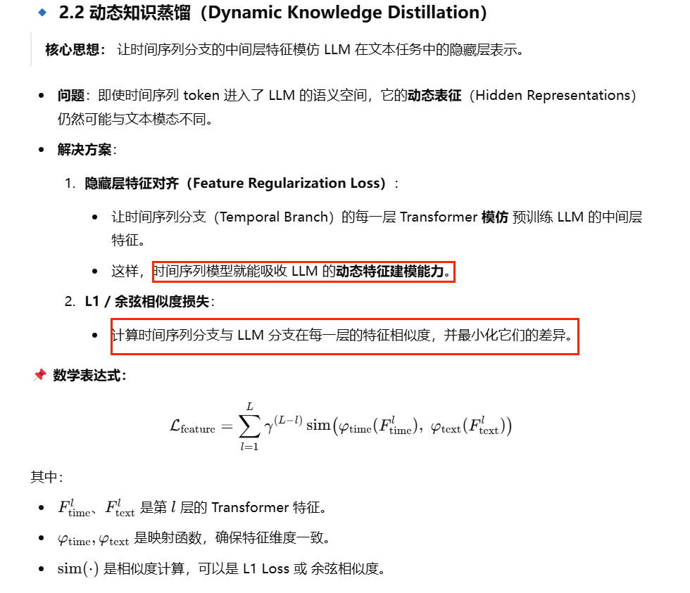
具体的蒸馏流程
Notes:
直观理解：
让时间序列分支的特征“模仿” LLM 处理文本时的特征，使其学会 LLM 的上下文建模能力。
✅ 效果：
时间序列模型继承了 LLM 的动态知识，提升了建模能力和泛化能力

Slide 74
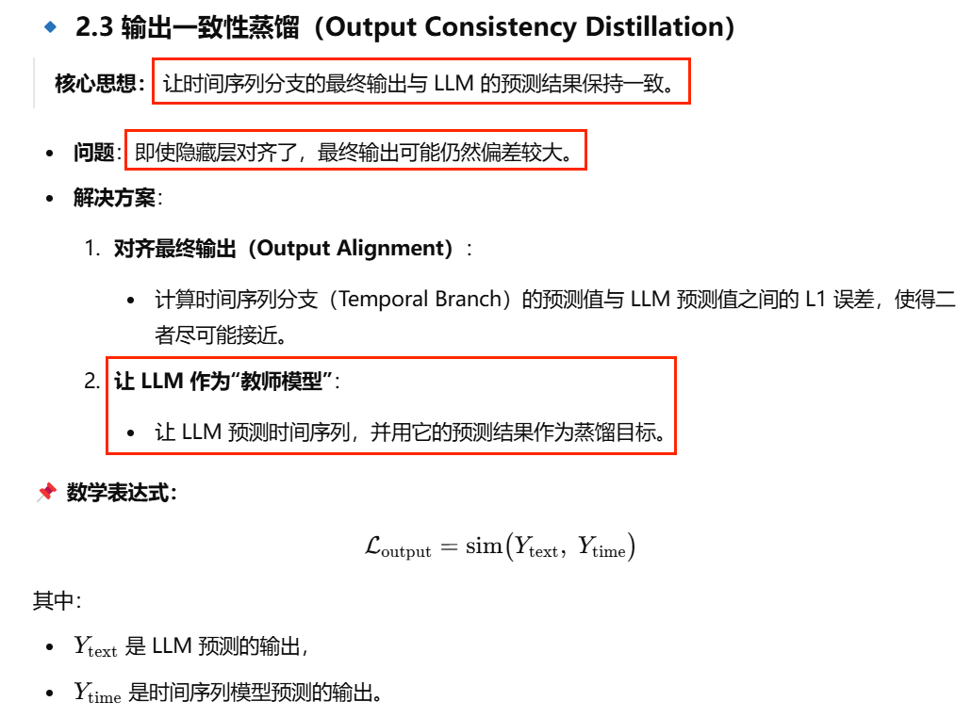
具体的蒸馏流程
Notes:
直观理解：
让时间序列模型的最终预测结果“模仿” LLM 的预测，提高其对未知数据的泛化能力。
✅ 效果：
让时间序列预测更稳定、更符合 LLM 的高层理解。

Slide 75

具体的蒸馏流程
Notes:
我的理解是设置了两个大语言模型，时间大语言模型学习的过程模仿文本大预言模型学习的过程，因为大预言模型有丰富的先验知识和强大的推理能力，两个大语言模型不同的地方在于时间序列大语言模型是可以用LoRA进行一个参数学习，而文本大语言模型不会重新学习，而是充当一个先验知识的提供者。如何模仿，则通过静态和动态蒸馏两种方法。静态方法体现在使用多头注意力机制将时间序列转换成大语言模型能够理解的token输入模型中。动态方法体现在，时间序列模型在训练的过程中使用特征对齐，学习大语言模型的隐藏层特征。最后使用监督 L1 Loss让时间序列预测结果匹配 LLM 预测。
论文通过这三步蒸馏，让 LLM 成为时间序列预测的“教师模型”，在不改变 LLM 原有能力的情况下，让时间序列模型学习 LLM 的知识，从而提高预测效果和泛化能力。

Slide 76

具体的蒸馏流程

Slide 77




LoRA（Low-Rank Adaptation）是什么？

Slide 78

对比实验
Notes:
首先是泛化性
在长序列预测中
数据集：ETTh1/h2、ETTm1/m2、Weather、ECL、Traffic；预测步长：96/192/336/720；
结果（表1）：LLaTA 几乎在所有预测场景下取得最佳 MSE / MAE；
结论：证明本方法在工业、气象、电力、交通等多场景均具备高精度，体现“Generalised TS Forecasting”能力。

Slide 79

对比实验
Notes:
短序列预测
数据集：M4；评价指标：SMAPE、MASE、OWA；
结果（表2）：同样在月度、季度、年度等不同频率的短期预测下优于其他方法；
结论：适用于短期预测，进一步说明方法的通用性。

Slide 80


少样本 / 零样本实验
Notes:
Few-shot（表3）：仅 10% 训练数据，LLaTA 依旧显著领先，展示对数据稀缺情境的适应能力。
Zero-shot（表4）：直接将模型从一个 ETT 子集迁移到另一个子集进行测试，无需再训练，依然保持高精度预测

Slide 81

消融实验
Notes:
去除特征蒸馏或输出一致性等模块后，性能下降；说明跨模态知识蒸馏对性能提升至关重要。

Slide 82


可视化分析
Notes:
t-SNE：对比 GPT4TS 与 LLaTA 的时间序列 token 分布；LLaTA 的向量分布更接近文本空间；
Cross-attention 权重：每个数据集都关注不同的文本主成分，隐含对领域差异的适应。
通过丰富的结果展示（长/短期，多数据集、少样本、零样本、消融与可视化），全面证明“方法确实让 LLM 在时间序列预测上更好发挥”。

Slide 83



回顾标题
Taming Pre-trained LLMs
for Generalised Time Series Forecasting via Cross-modal Knowledge Distillation
Notes:
可能的局限：
1.当前对文本词向量的使用仍比较隐式，可探索与显式文本提示相结合；（论文的方法目前只是隐式地利用了 LLM 的词向量和隐藏层表示，但没有直接使用文本信息来辅助时间序列预测。
未来可以探索“显式文本提示”（Explicit Text Prompting），让 LLM 同时读取文本信息和时间序列数据，从而更好地进行预测和解释。
这种方式可以结合 Prompt Engineering、多模态学习（Text + Time Series）、知识图谱等技术，进一步提升 LLM 在时间序列预测中的应用价值。）
2.更大规模 LLM、更多模态（如图像）与时间序列的联合建模；（目前论文的模型主要基于相对较小的 LLM（如 GPT-2 级别），但可以探索使用更大规模的预训练语言模型（如 GPT-3.5、GPT-4、LLaMA、PaLM 等）来提升时间序列预测能力。更大规模的大语言模型拥有：更丰富的先验知识，更强的推理能力以及更强的跨膜太对齐能力。但随之而来的问题是计算资源需求增加，如果数据量不足，LLM 可能会过度拟合训练数据，需要更好的微调技术：如 LoRA、Prefix Tuning、Adapter 等方法，以避免直接微调整个大模型导致“灾难性遗忘”。（当模型在任务 A 上训练后，能够很好地完成任务 A；
当同一个模型继续在任务 B 上训练时，任务 B 的性能提高了；但模型可能会“遗忘”任务 A，导致其在任务 A 上的表现下降。））（更多模态则表现在：论文当前主要关注时间序列（数值数据）与文本（语言模型）的联合建模，但现实世界的时间序列预测任务往往涉及多种模态，如图像、卫星数据、雷达数据、视频信息等。让 LLM 能够同时处理文本、图像和时间序列数据，从而增强其泛化能力。）

Slide 84
目录 | CONTENT
1
论文阅读
2
未来计划
Notes:
1.找工作2.看论文3.找再投递的期刊。最近看了下别人英文怎么写方法部分的，如果再被退回来的话，我就重新修改方法部分的撰写后再投递。

Slide 85

请指正
Thank You

